Slide 1

Enquêtes qualitatives par entretiens : éléments de méthode
Philippe DEUFFIC
Sociologue de l’environnement
Inrae Bordeaux
UR ETTIS (Environnement, territoires, Infrastructures, Société)
philippe.deuffic@inrae.fr

Slide 2
Plan
1 - Aspects théoriques
  Objectifs de la sociologie, quelques notions générales
2 - Préparation de l’enquête
  Question recherche, Guide d’entretien
3 - Passation de l’enquête
  Interaction avec enquêté
4 – Analyse de contenu
  Rendre compte des points de vue des acteurs

Slide 3
I - Objectif général de la sociologie
Caractériser, expliquer, anticiper :
  les représentations (façons de penser)
  les comportements humains (façons d'agir)
  les phénomènes sociaux (conflits, transmission des savoirs )
  Identification du problème : quel est le problème ? Qui dit que la situation est un problème et pourquoi
  Identification des acteurs et de leur pratiques : Qui fait quoi ?
  Interprétation de leur actions : Pourquoi font-il ce qu’ils font ?
  Identification des mécanismes structurels qui influencent le comportement des acteurs :
    Marché / Matérialité (sol, climat) / Ressources disponibles
    Normes sociales (« le bon », « le bien », « le beau », « l’utile », « le rentable » , « l’urgence écologique » ..)
    Niveau d’éducation/Appartenance à des réseaux d’appartenance,

Slide 4
I – Méthodes d’investigation
  Enquête qualitative : comprendre les façons de penser des acteurs sociaux
  Enquête quantitative : évaluer la distribution statistique des pratiques, des comportements, des opinions des acteurs sociaux
  Enquête mixte : quali (guide d’entretien) + quanti (questionnaire/MCRA)
  Matériau d’enquête : entretiens, archives, presse, doc officiels (PNFB, SRGS)

Slide 5
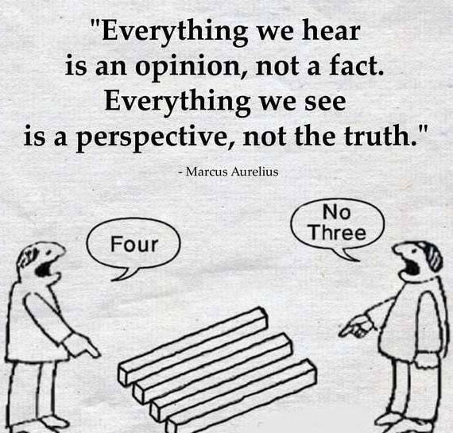
1.1 - Comment se construit notre connaissance du monde ?
Sociologie de la connaissance ou compréhensive (Weber, Schütz, Berger et Luckmann, Strauss, etc.) :
  Comment les acteurs perçoivent-ils le monde au quotidien ?
  Comment se construisent leurs catégories de pensée ?
  Postulat : la réalité est une construction sociale
  « Il n’y pas de faits purs et simples, de réalité « objective » (réalité n’est pas un donné),
  mais des connaissances scientifiques d’une part et de sens communs d’autres part
  qui sont toutes construites socialement (« réalité est construite) »
Sélection des éléments pertinents par rapport à notre connaissance du monde (acquise par la socialisation)

Slide 6
1.1 - Comment se construit notre connaissance du monde ?
  Boltanski, 2009, « De la critique » :
  « la réalité » se présente comme ce qui est socialement construit par les formats/acteurs dominants et les plus institués (l’école, la science, le marché)
    => travail de catégorisation sociale par ces institutions
  « le monde » (ou « tout ce qui nous arrive ») renvoie aux flux des expériences pratiques qui échappent/débordent ce travail institutionnel de catégorisation sociale.
  Réalité instituée par une organisation ≠ monde vécu par un groupe d’acteurs
La réalité, (« récolte de bois », 30 000 ha /an)
Mon monde vécu (« coupe rase » de 3-30 ha)
Construit et objectivé par les institutions dominantes
Confrontation à la vie quotidienne
Notes:
While the reality is always constructed and ordered through the subjective meaning, an elusive and disordered world persists and participates in peoples’ experiments by producing unexpected effects.

Slide 7

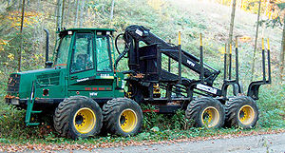
1.1 - Comment se construit notre connaissance du monde ?
    Des catégorisations/jugements très différents sur un même objet, un phénomène, une personne, un groupe :
        Forêt espace de production, de loisir ou réserve de nature ?
        Changement climatique : fait attesté scientifiquement ou hypothèse à vérifier (climat/météo) ?
        Monoculture du pin maritime : optimum économique ou un risque ?
La forêt et ses mythes
La filière forêt bois
La forêt construit et objectivé par les écoles forestières, les scientifiques, les professionnels de la filière, les politiques publiques forestières, etc.

Slide 8


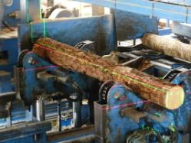
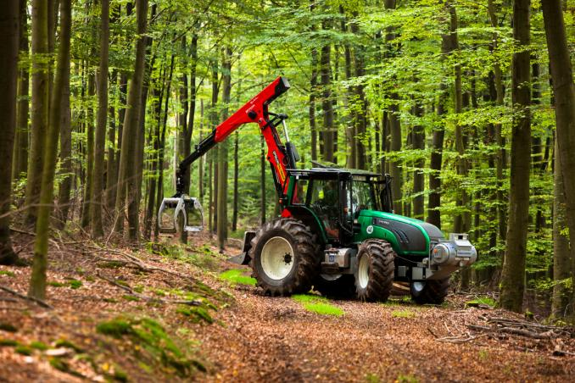
1.1 - Comment se construit notre connaissance du monde ?
  1.1.1. - Pertinence
    Individu sélectionne dans la vie quotidienne les aspects de la réalité pertinents pour soi, des « objets pensés » (individus, groupe d’acteurs, objets physiques, éléments de débat, problème …)
    Cette sélection s’opère en fonction de notre éducation, culture, activités, centres d’intérêt

Slide 9
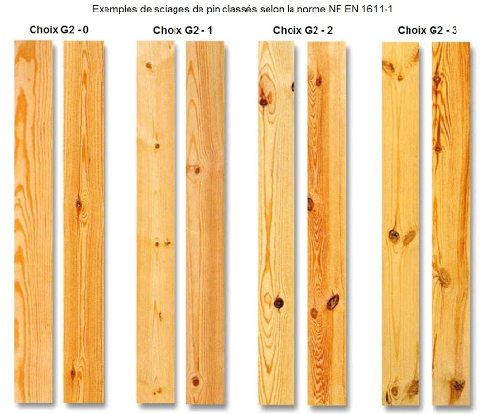
  1.1.2. – Typification/catégorisation et routines
  Objets ou situations sont typifiés/catégorisés sous un même nom :
    repérage des régularités et des similitudes – des éléments « typiques » – à plusieurs situations ou objets (=> intérêt d’observer les actions routinières, mimétiques)
  Intérêt des typifications:
    compréhension + rapide de la situation
    => action immédiate; automatisme
    (système 1 de Kahneman)
    Routine : forme sécurisée et éprouvée de l’action au quotidien
    Repérables dans éléments de discours: « d’habitude, je vais comme ça », « on a toujours fait ainsi », « c’est comme cela qu’ils font et que je fais aussi… »
Ex: Typifier pour trier rapidement les bois

Slide 10
  1.1.2. - Typification et routines (suite)
  Si changement de situation ?
    Kahneman : passage du système 1 (action réflexe) au système 2 (délibération) qui nécessite de redéfinir l’objet/l’action/le problème.
  réajustement par mobilisation de typification voisines (changement progressif, adoption d’innovation technologique ; bifurcation)
    « J’ai vu qu’on pouvait aussi faire autrement… », « il y a un nouveau système que j’aimerais tester »…
  « alternation » (changement radical de systèmes de croyances, de régime d’action, de pratiques )
      « après les tempêtes de 1999 et 2009, on ne peut plus faire comme avant ! Faut tout revoir !»
  => Tensions entre « Inventer le monde d’après » et « retrouver la sécurité du monde d’avant »

Slide 11

1.1.3 - Socialisation
Comment s’acquière ces typifications/catégories ?
  A) Socialisation primaire : description et connaissances du monde sont apportées dans l’enfance par parents, professeurs qui nous transmettent des schèmes de références dont ils ont eux-mêmes hérités (acquisition du langage, connaissances fondamentales, croyances fortes, culture) ;
  « mon grand-père m’amenait couper du bois », « ma mère m’a toujours dit que le chêne est une valeur sûre… », « cette entreprise est familiale et on a toujours chercher à … »

Slide 12
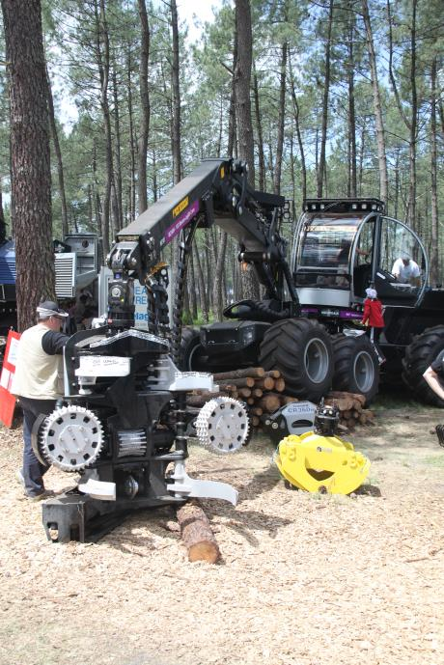
B) Socialisation secondaire :
  Connaissances du monde forgées à l’âge adulte par accumulation d’expériences et de rencontres avec autres acteurs
  Croyances plus malléables et adaptables
  « Je suis allé à Forexpo, j’ai vu une nouvelle façon de faire, j’aimerai importé leur procédé… », « dernièrement, j’ai vu que, j’ai appris que, il semblerait que… »
  « mon père faisait comme ça, mais à BSA, j’ai appris que »
Effet générationnel, de l’âge, du cycle de vie sur les représentations ?
les générations en sociologie sont le produit d'un contexte social et historique spécifique et d'un évènement fondateur qui construisent une « mentalité particulière », « une façon de sentir et de penser déterminée », des goûts et des pratiques sociales communs (générations avant/après Guerre; plein emploi/chômage de masse, crise écologique)
Chaque génération se distingue des autres par les influences qu'elle a reçues et le contexte particulier dans lequel elle a été façonnée.=> certaine façon de voir les choses, de dire ce qui fait problème
Effet du cycle de vie : perception d’une situation évolue en fonction de sa position dans un cycle de vie (âge relatif)

Slide 13
Socialisation I^{aire} + II^{aire} => Constitution d’un stock de connaissances disponibles mais :
  usage contextuel (stock +/- ordonné, il fonctionne par typifications qui procure des schèmes de référence et de pratiques)
  Système de pertinence propre à chacun
  Stock de connaissance socialement distribué => on n’a pas tous les mêmes connaissances… :
    Modèle du déficit de connaissance : « Si un usager ne connait rien à la forêt, éclairons-le de nos connaissances ! »
    Oui mais usager peut s’informer et devenir un contre-expert

Slide 14
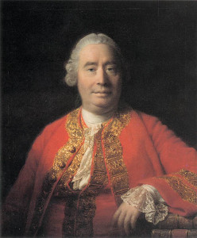
1.1.4- Construction intersubjective du monde
  l’individu appréhende rarement seul la réalité du monde car il vit dans un monde intersubjectif (« d’autres soi »)
    « j’ai vu chez untel que… », « c’est intéressant ce que fait l’entreprise Bois+… »
  Cela l’ouvre à une réciprocité des perspectives :
    la connaissance du monde de l’un influe celle de l’autre
    Réalité résulte d’un compromis sur les faits
    Attention aux vérités entre soi (bulle internet)
“Truth springs from argument amongst friends” David Hume (1711-1776)
La Vérité jaillit des batailles d’arguments entre amis

Slide 15
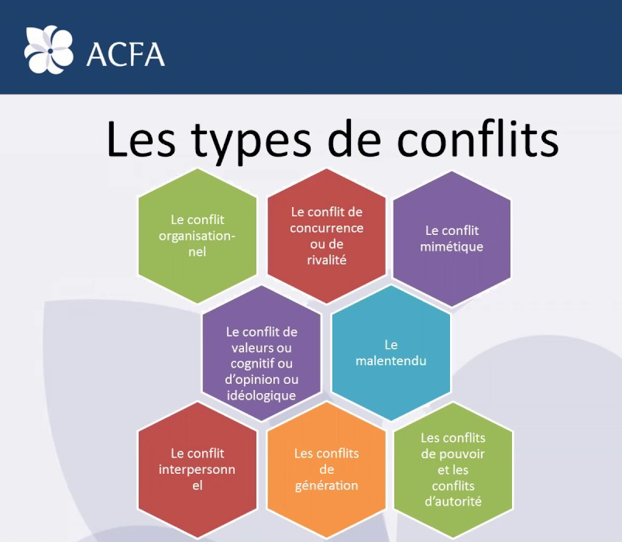
    Si cette réciprocité des perspectives n’est pas congruente (stock de connaissance/systèmes de valeurs différents), cela peut aboutir à des représentations de + en + divergentes, voire à des conflits
      « les scientifiques et la DRAAF disent qu’il faut faire comme ça mais c’est n’importe quoi… c’est en décalage avec le terrain »
    ➔ Un des objectifs de l’enquête : mettre en évidence diversité des points de vue propres à chaque groupe social, origine de ces différents, moyen de les dépasser

Slide 16
Savoir scientifique/ savoir vernaculaire
Pourquoi interroger des savoir » populaires » alors que l’on dispose de savoir « scientifiques/techniques » ?
  Pas d’observations pures de la réalité (pré-notions voire pré-supposés); savoir situé (Haraway, 2009)
  les scientifiques/les acteurs publics peuvent aussi agir en tant qu’entrepreneurs de cause ;
  le diagnostic des porte-paroles peut être en décalage avec celui des acteurs de terrain
  Si le savoir scientifique comporte une part d’incertitude, le degré de probabilité et de validité de ses propositions est plus grand grâce aux jugements par les pairs qui stabilisent les énoncés (≠ fake news)
  Tous les choix techniques ne dépendent pas que de la science ou du marché
    Gouvernement des experts (technocratie)
    Choix technologiques assumés par une sphère sociétale élargie sur des valeurs éthiques, morales, sociales…
      « Quelles forêts voulons-nous ?», quel contrat social entre acteurs de la forêt ?
Notes:
Entrepreneurs de morale : ex il faut conserver du bois mort pour la biodiversité ! Qui dit cela? Est ce un avis partagé par toute la communauté forestière ?
choix technologiques : faut il déboiser la forêt pour sauver les énergie fossiles?

Slide 17
FORET | Stock de connaissances et d’expériences | Objets pertinents
Enfant | Contes, Promenade avec les parents Promenade avec le grand-père forestier | Loup, chaperon rouge, Les bâtons, les petites fleurs, les cabanes Arbre, témoin générationnel
Adulte | Contes Promenades avec les enfants Ushuaia, Géo, Internet Vacances dans les Alpes Forêt périurbaines | Les promeneurs, chasseur Beauté et « naturalité » des forêts, Un bel arbre est un arbre branchu Forêt du grand-père à gérer à distance
Elève BSA | Contes, Souvenir promenades avec parents, vacances Alpes 3 ans d’études forestières, lecture RFF, Forêt Entreprise 6 mois de stage dans les Vosges | Les peuplements forestiers un bel arbre, un arbre droit les infrastructures, la biodiversité Les acteurs institutionnels de la forêt et de la filière…. les usagers « qui n’y connaissent rien »

Slide 18
1.2 - Valeur, normes, rationalité,
Sociologie compréhensive de Max Weber
Pourquoi les acteurs font-ils ce qu’ils font ?
  Parce qu’ils sont rationnels. Ils ont un ensemble de « raisons » qui orientent l’action et qui font sens pour eux ; 4 types de rationalité:
    instrumentale (utilité: produire du bois, des revenus, des services écosystémiques)
    axiologique (système de valeur: éthique environnementale, solidarité professionnelle/territoriale)
    cognitive (croyance: connaissance scientifique,)
    pragmatique (pratique, : expérience de terrain)
    => Attention : rationalité est souvent limitée (part d’incertitude, d’émotion, etc.)
Comment les acteurs arbitrent-ils entre différentes raisons de faire ce qu’ils font ?
  Parce qu’ils se réfèrent à des valeurs : principes généraux d’inspiration morale qui orientent l’action des individus en société en leur fixant des buts, des idéaux, autrement dit, en leur donnant des moyens de juger de leurs actes ;
➔ mettre à jour les raisons/motivations-objectifs/valeurs/ systèmes et logiques d’argumentation des acteurs
Notes:
Schütz :
routine : « l’activité réelle se déroule dans une obscure semi-conscience ou dans la non conscience du sens visé »
Adaptation à nouvelle situation par analogie avec situation proches
Schütz :
routine : « l’activité réelle se déroule dans une obscure semi-conscience ou dans la non conscience du sens visé »
Adaptation à nouvelle situation par analogie avec situation proches

Slide 19
1.3 – Normes sociales
Pourquoi l’acteur ne peut-il pas faire ce qui lui plaît ou ce qu’il veut ?
Pointe de vue déterministe de Durkheim : Sans que l’acteur social en ait forcément conscience, « sa conduite s’inspire de normes qui lui servent de guides et de modèles et dont il doit s’inspirer pour guider et orienter son action mais aussi pour que celle-ci soit acceptée par les autres membres de la société ».
Système de normes (= règles) précise ce qui est normalement attendu et ce qui ne l'est pas. Norme intériorisée par éducation, les habitudes, par la volonté d’un groupe ou par la société.
Pourquoi adhère-t-on à ces normes ?
  la crainte de la punition encourue si non respect des règles, sanction de niveau variable (du dénigrement au bannissement, de la baisse de performance au décrochage)
  le respect de l’autorité qui définit la norme, la notion de respect oscillant elle-même entre « l’indifférence passive à l’admiration la plus éperdue »
  le calcul coût/bénéfice de l’obéissance ou de la désobéissance à la règle
➔ Mettre à jour les systèmes de normes (≈ système de règles contraignantes et habilitantes )
Notes:
Schütz :
routine : « l’activité réelle se déroule dans une obscure semi-conscience ou dans la non conscience du sens visé »
Adaptation à nouvelle situation par analogie avec situation proches
Schütz :
routine : « l’activité réelle se déroule dans une obscure semi-conscience ou dans la non conscience du sens visé »
Adaptation à nouvelle situation par analogie avec situation proches

Slide 20
FORET | Actions | Raisons | Normes | Valeur
Adulte | Ramasser bois mort en forêt | Instrumentale Axiologique | Rationalité économique Normes de respect de la nature | Valorisation économique (éviter d’avoir à acheter du bois) Ethique : Protéger l’environnement (nettoyer la nature, éviter la saleté)
Elèves FIF | Laisser bois mort en forêt | Axiologique Cognitive Instrumentale | Normes de respect de la nature Normes de vérité (ds les connaissances nouvelles) Norme évaluation économique (critère de rentabilité) | Protection environnement (biodiversité) Foi dans le progrès et la science Marchande/Utilitariste (faire des économies en laissant les rémanents)
Agent ONF/coopérative | Evacuer bois mort de la forêt | Axiologique Cognitive Instrumentale | Respecter la tradition et le travail des anciens Norme de vérité (des connaissances pratiques) Application d’un règlement , crainte de la réprobation | Protection de la forêt (contre ravageurs) Croyance dans savoir des prédécesseurs ou longue expérience personnelle Utilité (valoriser rémanents en les commercialisant comme bois énergie)

Slide 21
1.4- Représentations sociales (RS)
Courant de la psychologie sociale (Moscovici, Jodelet, Abric)
Durkheim (1868) « Représentations individuelles et représentations collectives » « une représentation collective comporte trois caractéristiques.
  Elle est d'abord une croyance, véhiculée par une conscience collective, et donc elle n’est pas une réalité en soi.
  Ensuite, elle est imposée de l’extérieur par cette même conscience collective à l’individu. Ce dernier subit l’imposition de la représentation.
  L’individu intériorise la représentation, se l’appropriant et nourrissant du même coup la conscience collective.
RS : forme de connaissance, socialement élaborée et partagée, ayant une visée pratique et concourant à la construction d’une réalité commune à un ensemble social » (Jodelet, 2003)
Notes:
Organisées : une RS n’est pas une base de données exhaustive sur un sujet (les forêts) mais le prototype le plus courant de sa catégorie (ma forêt, la forêt de..) :
identification d’un objet par ressemblance avec un prototype de référence et pas à partir d’un listing exhaustifs de ces propriétés : typifications ou schémas simples, cohérents, familier, noyau stable de RS
Stables/robustes : RS varient peu; elles ont la vie dure (on ne change pas d’opinion facilement); enracinement psychologique profond (socialisation primaire), enracinement social (effet de routine, mécanismes de subordination aux normes sociales (pas laisser déchets en forêt), stabilité des RS dans la vie quotidienne et au travail, justification des pratiques), enracinement institutionnel : RS sont fabriquées, reproduites et diffusées par le biais d’institution de toutes sortes : école, Etat, organisations professionnelles)
Utiles : les RS ne sont pas des images de la réalité ; elles sont des guides pour l’action elles construisent nos comportements et nos goûts (elles sont nos mode d’emplois % à notre environnement naturel et physique : ex nos images de la forêt (peur se perdre) induisent nos comportements (suivre les entiers)
évolutives : RS sont stables mais noyau périphérique des RS peut évoluer: peut basculer dans des conceptions opposées. Processus d’adaptation au changement de contexte (physique, social…) : RS de la forêt : espace de loisir (accueil du public) / espace sanctuaire de nature (réserve naturelle interdite au public)
RS : conceptions du monde ; des univers de pensée propres à chaque individus ou groupe d’individus
JODELET D . (sousladirectionde), 2003 . Lesreprésentations sociales .Paris: PressesUniversitairedeFrance . 454p .(Sociologie d’aujourd’hui) .
Durkheim (1868) « Représentations individuelles et représentations collectives »

Slide 22
1.4- Représentations sociales (RS)
Les représentations sont.
  Organisées : pas une base de données exhaustive sur un sujet (la forêt) mais le prototype de référence le plus courant de sa catégorie
    ce que je connais de la forêt : le bois d’à côté + Tronçais + Amazonie
  Stables/robustes : RS varient peu; elles ont la vie dure (noyau central, on ne change pas facilement de RS, registre de justification de l’action, )
  Utiles : les RS ne sont pas que des images de la réalité ; elles construisent nos comportements, elles sont des guides pour l’action
  Evolutives : RS sont stables mais noyau périphérique des RS peut évoluer: Processus d’adaptation au changement de contexte (physique, social…)
Notes:
Organisées : une RS n’est pas une base de données exhaustive sur un sujet (les forêts) mais le prototype le plus courant de sa catégorie (ma forêt, la forêt de..) :
identification d’un objet par ressemblance avec un prototype de référence et pas à partir d’un listing exhaustifs de ces propriétés : typifications ou schémas simples, cohérents, familier, noyau stable de RS
Stables/robustes : RS varient peu; elles ont la vie dure (on ne change pas d’opinion facilement); enracinement psychologique profond (socialisation primaire), enracinement social (effet de routine, mécanismes de subordination aux normes sociales (pas laisser déchets en forêt), stabilité des RS dans la vie quotidienne et au travail, justification des pratiques), enracinement institutionnel : RS sont fabriquées, reproduites et diffusées par le biais d’institution de toutes sortes : école, Etat, organisations professionnelles)
Utiles : les RS ne sont pas des images de la réalité ; elles sont des guides pour l’action elles construisent nos comportements et nos goûts (elles sont nos mode d’emplois % à notre environnement naturel et physique : ex nos images de la forêt (peur se perdre) induisent nos comportements (suivre les entiers)
évolutives : RS sont stables mais noyau périphérique des RS peut évoluer: peut basculer dans des conceptions opposées. Processus d’adaptation au changement de contexte (physique, social…) : RS de la forêt : espace de loisir (accueil du public) / espace sanctuaire de nature (réserve naturelle interdite au public)
RS : conceptions du monde ; des univers de pensée propres à chaque individus ou groupe d’individus
JODELET D . (sousladirectionde), 2003 . Lesreprésentations sociales .Paris: PressesUniversitairedeFrance . 454p .(Sociologie d’aujourd’hui) .
Durkheim (1868) « Représentations individuelles et représentations collectives »

Slide 23
Partie 2 - Préparation de l’enquête
2.1 - Définition des objectifs de l’enquête
2.2 - Approche quantitative
2.3 - Approche qualitative
  2.4.1 - Différents types d’entretien
  2.4.2 - Constitution de l’échantillon
  2.4.3 - Guide d’entretien

Slide 24
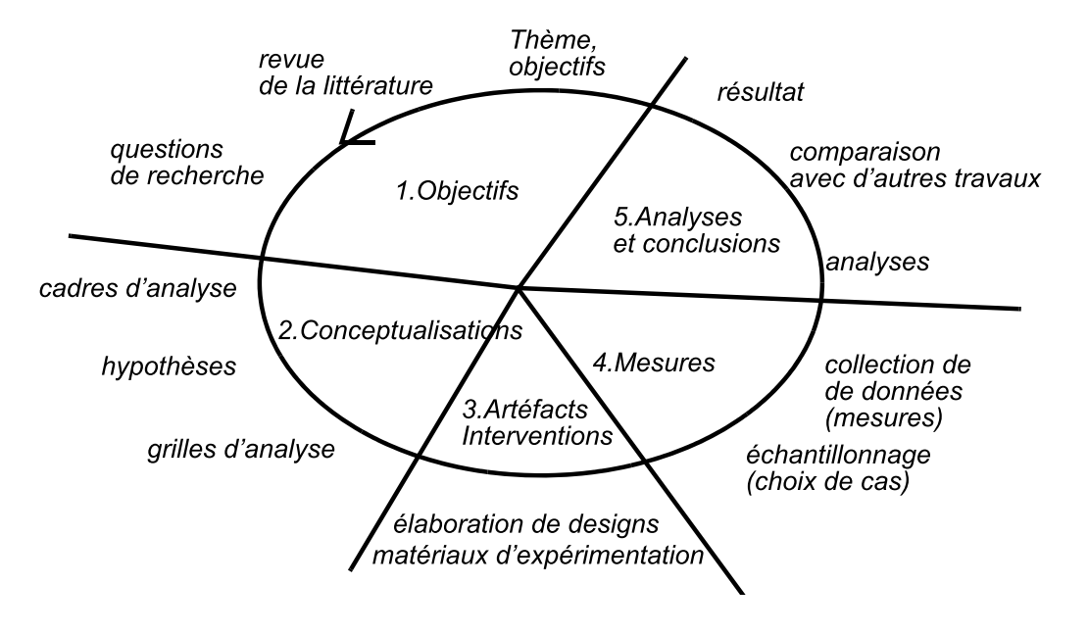
Démarche générale de recherche
Quelques étapes incontournables :
  Conceptualisations, Méthodes, Mesures, Analyses/Discussions, Conclusion

Slide 25
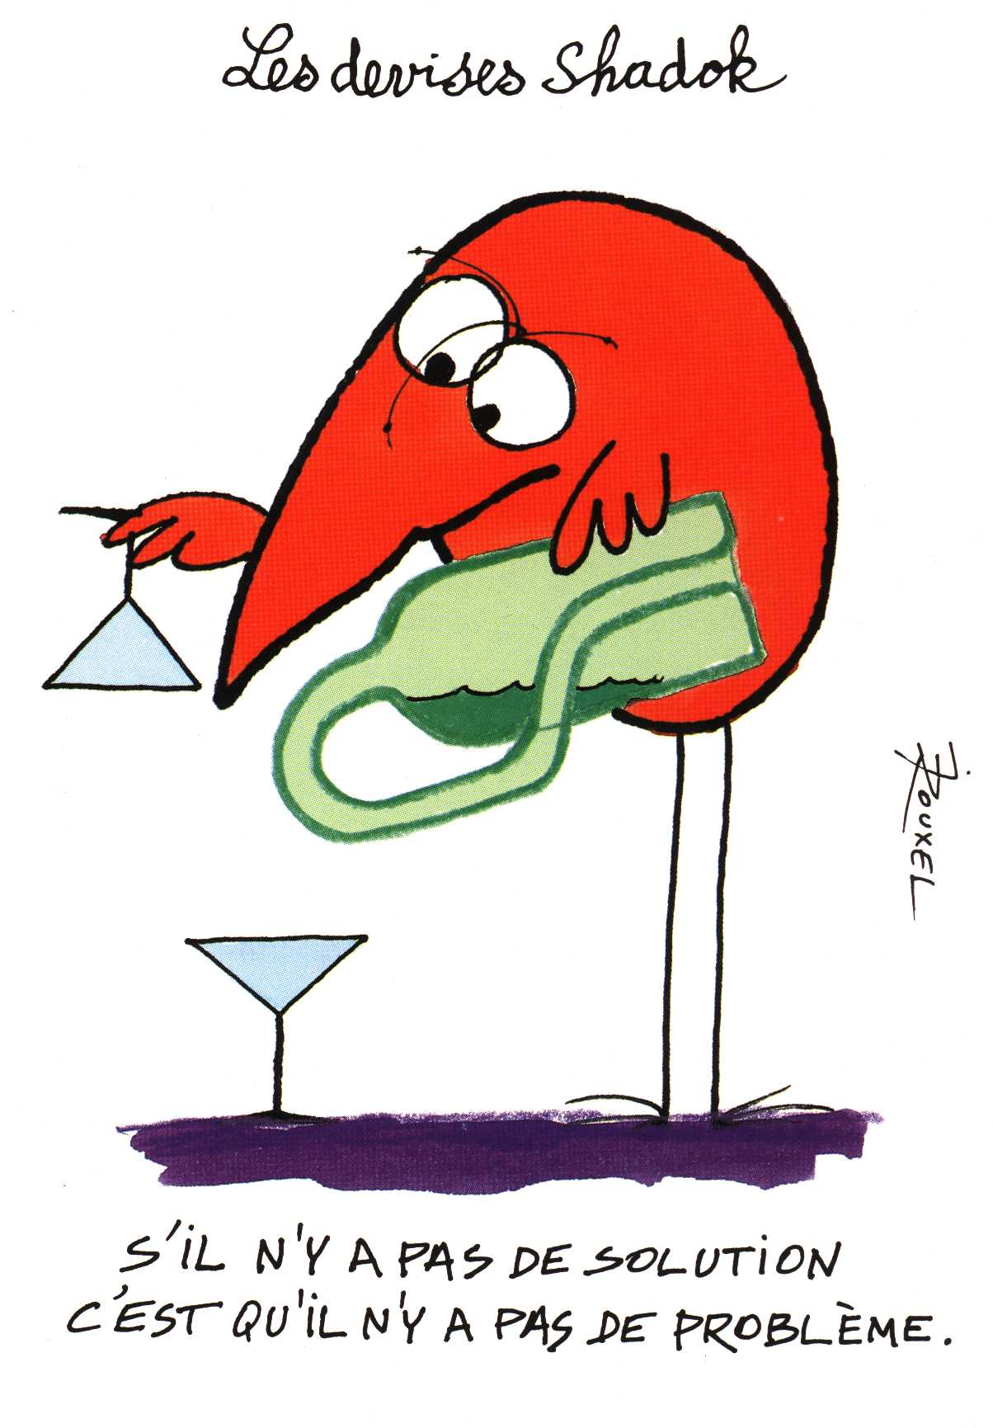
2.1 Y a-t-il un problème ? Quelle est la question?
Problème n’existe que s’il est désigné comme tel par quelqu’un
  Qui est à l’origine de la question/du « problème »?
    Quelle légitimité à désigner une situation comme problématique?
  Pourquoi et comment le problème a-t-il été construit ?
    Quels arguments sont présentés? Y a-t-il des arrière-pensées stratégiques
  Comment est-il arrivé sur la place publique ?
    Problème privé, social ou public ?
    Quelles sphères de débats (un collectif professionnel, presse, arène politique…)?
  Quelles solutions a priori ont été imaginées ?
    Degré d’ouverture des débats, marge de négociation…

Slide 26
2.1- Y a-t’il un problème ? Quelle est la question?
Phase très importante de votre stage de fin d’année
  Quelle est le degré de pertinence de la question?
  Quel est l’ampleur/champ de la problématique ?
    Stage 3e année (2014) : pourquoi coupes rases en forêt pose problème ?
    Vieux problème, solutions déjà proposées par le passé (information du public, paysagisme d’aménagement, etc.)
    Pourquoi réactiver cette question? En quoi cette question est–elle renouvelée aujourd’hui ?
      Problème contexte de crise écologique ? De changement social ?

Slide 27
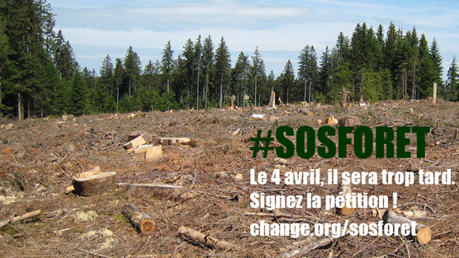
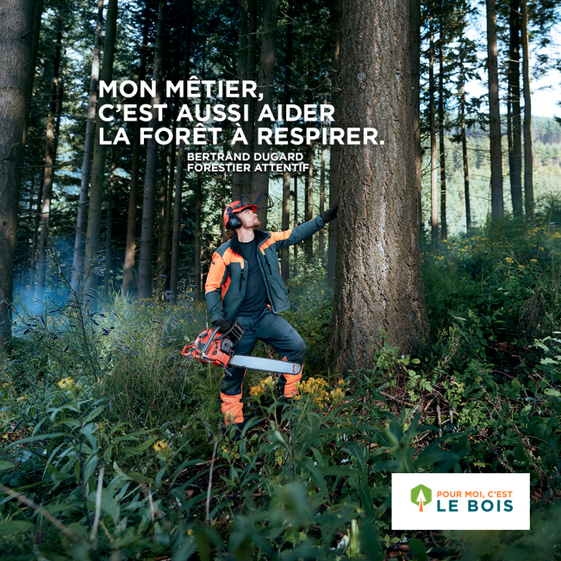
Cycle d’un problème public
Étape 1 : Dénonciation et différentiation par des précurseurs, « propriétaires du problème »
  du trouble au problème: mise à l’épreuve de la réalité, dénonciation d’une injustice à la nature, d’un risque pour la société par des propos alarmistes
  compétition pour capter l’attention des médias (messages choc) ou des pouvoirs publics vers « son » problème, en faire une priorité dans l’agenda
  Contre-cadrage par les détenteurs du pouvoir pour que le problème n’émerge pas

Slide 28
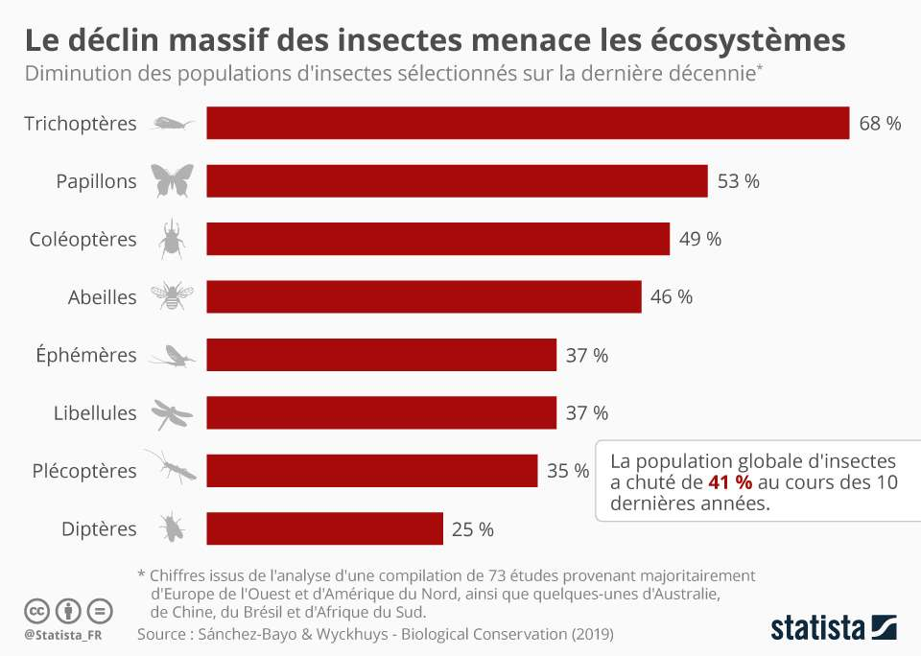
Etape 2 : Objectivation et inventaire du problème
  recueil de données pour caractériser/objectiver la réalité et l’échelle du problème (appel au scientifique, technicien) ;
  effet du « grand nombre » ou du « remarquable »
  ex: « disparition d’un grand nombre d’espèces très rares »
  Risque de monopole de la définition du problème par les définisseurs primaires (les producteurs de données ≈ les scientifiques, les institutions, les professionnels de la filière )
  Configuration unique vs plurielle du problème , inclusion mono ou pluri acteurs

Slide 29
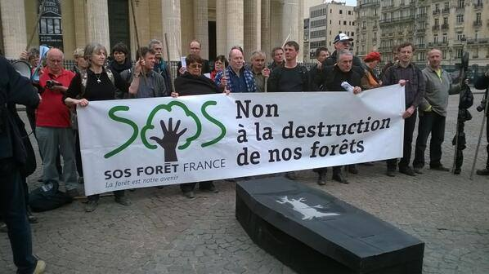
Étape 3 : mobilisation et mise en réseau d’alliés, médiatisation du problème
  Trouver des supporters de la cause, grand public et personnes d’influence (leader local, h/f politiques, stars)
  Configuration d’un message à l’attention des médias (phrases/images/action chocs)
Manifestation contre la loi d’orientation forestière de 2014 – collectif de syndicat ONF forêt et ONGE

Slide 30
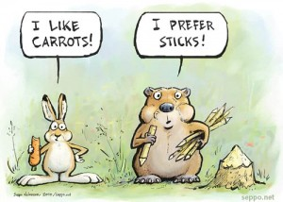
Étape 4: stabilisation et intégration des enjeux,
  Négociation de nouvelles normes
  Production de référentiel (obligatoire/volontaire)
  Adaptation des outils de politiques publiques : sticks, carrots and sermons (informations)
  intégration dans les pratiques (vulgarisation)
Étape 5 : ajustement de la problématique et des pratiques , décatégorisation

Slide 31
Schéma général séquentiel mais non linéaire d’émergence des problèmes publics
1- Différenciation dénonciation, reproblématisation
2- Objectivation catégorielle, Lutte définitionnelle
3- Mise en réseau, mobilisation
5- Intégration, stabilisation, réhabilitation, réintroduction, appropriation
4 – Mise à l’agenda des politiques publiques Négociation de normes, production de référentiels
6- Ajustement et décatégorisation

Slide 32
2.1 - Définir l’objet de l’enquête
Cerner la demande : Que cherche à savoir le commanditaire ?
  Pourquoi faire une étude sociologique ? Quels objectifs ? Quelle plus-value ?
  Faut-il préciser, voire reformuler les questions ? Comment stabiliser la problématique?
  Faut-il élargir/réduire la problématique (ex : bois mort (BM), biodiv et envt) ?
  Faut-il élargir le questionnement à d’autres groupes d’opinions ?
Formuler hypothèses et Question de Recherche (QR)
  QR : déf du BM ? rôle du BM ? réseau tech ?
  Ex : hypothèse du Bois Mort (BM), révélateur de l’attachement à biodiversité ; variable selon appartenance à 1 réseau social donné

Slide 33
Dresser un état de l’art de ce que l’on sait déjà (la bibliographie, ça sert à cela…)
  Ex à ne pas suivre de mémoire étudiant 3^{e ingénieur}
241. – Bibliographie
La lecture des enquêtes « forêt et société » sur les usages et images de la forêt en France, de la thèse « la forêt comme un théâtre, les conditions d’une mise en scène réussie » (Boutefeu, 2003), des articles de la Revue forestière française « Les citadins et la forêt en France » (auteur????, 20??) et « Fréquentation et représentations de la forêt en France » (auteur ????, 20??) a servi de base de connaissances sur les fonctions sociales de la forêt et les liens avec la gestion. L’ouvrage « Gérer les forêts périurbaines » (????, 20??) offre une vue générale de la gestion des paysages et de l’accueil du public. Le rapport « Diagnostic et propositions sur la gestion et la communication en forêts périurbaines » (????, 20??) commandé en 2011 par la DT-IDFNO ainsi que le document « Diagnostic initial et état des lieux » du Projet forêts périurbaines m’ont permis de saisir des enjeux actuels de la gestion multifonctionnelle dans le contexte francilien. (présentez ces enjeux ici !!)
242- présentation des UT dans le secteur de …

Slide 34
2.1 – Bibliographie, ça sert à quoi?
Que disent les rapports? Quels sont les enjeux? Comment les auteurs ont-ils posé le problème ? Quelles définitions des concepts donnent-ils ? Quelles solutions ont-ils proposées? Quelles limites ont-ils soulevé?
Est-ce que les problèmes initiaux ont reçu des réponses satisfaisantes? Au contraire, qu’est ce que le/les rapports ne disent pas mais que les gens qui posent le problème aujourd’hui pressentent?
Comment ne pas répéter ce qui a déjà été dit dans ces rapports ? Comment renouveler la problématique ? Comment aller au-delà des évidences :
  Ex de solution : « il faut tirer les prix du bois vers le haut »
    oui mais est ce que c’est une solution vraiment envisagée par tous les acteurs concernés (vendeurs/acheteurs? Solution suggérée, négociée, imposée?)
    comment y arriver et avec quelles conséquences pour les acteurs en amont et en aval et avec quels outils pour le faire?

Slide 35
2.1 - Survol des principales méthodes d’acquisition de données
Activité | Medium/moyen/ support | Objectif principal
Regarder | Observation | Observation globale d’une organisation, culture, activité, etc
Examiner des pratiques/activités | Enregistrements et transcriptions | Etude en profondeur d’interactions dans un contexte
Examiner des traces | textes | Informations institutionnelles et traces écrite d’activités
Demander | Entretiens (quali) Questionnaires (quanti) | Extraction d’informations auprès des membres du cas étudié, de clients, d’experts, d’un panel, d’un échantillon de population, etc.
Participer | immersion | L’observation participante marie travail et recherche.
Source : Schneider, 2007

Slide 36
2.2 - Approche quantitative
Quantifier des opinions : combien de gens pensent que la forêt a elle ou telle caractéristique ou fonction…?
  Enquête sur de grands territoires (département-Etat-UE) sur d’un base d’un échantillon représentatif
  Tester variables simples (influence de l’âge, sexe, profession, mode transmission propriété, formation, appartenance à une association)
  Attention : description quantifiée mais pas plus objective (hyp de départ = croyances), représentativité échantillon (quelle pop de départ? Quelle stratification), surinterprétation des réponses
Notes:
Approche quantitative
Quantifier des opinions : combien de gens pensent que …?
Enquête sur de grands territoires (département-Etat-UE) sur d’un base d’un échantillon représentatif de la population du territoire concerné (100-1000)
Tester hypothèses et variables simples (influence de l’âge, sexe, profession)
Approche qualitative :
Comprendre de façon approfondie les RS : pourquoi les gens pensent que ….?
Enquête sur de très petits territoires (commune- canton) et sur base d’un échantillon petit (20-50) et très diversifié
Tester des hypothèses et variables plus complexes (réseau social informel, catégories de pensée)

Slide 37
Échantillonnage
Sondage : enquête sur un sous-échantillon d’une population (pas un recensement sur pop totale N)
Définition de la population cible (pour validité et représentativité statistique) en fonction de la population d’origine, de la marge d’erreur et du niveau de confiance
Taux de réponse faible (5-30%), coût du postal/téléphone ; non-maitrise de l’échantillon internet
Redressement de l’échantillon (représentativité % âge, sexe, profession…)
Notes:
3000 hab : Marge d’erreur de 2.5% : 1016
3000 : Marge d’erreur 1% : 2286
50000 hab : 381/1491/8057
100 000 : 383/ 1513/ 8763
Représentativité :
Catégorie d’enquêtés bien identifiées : habitants permanents de la commune
catégorie plus difficiles à cerner (résident II/touristes, propriétaires fonciers forestiers: absenteïstes, très petits propriétaires<1ha…)

Slide 38
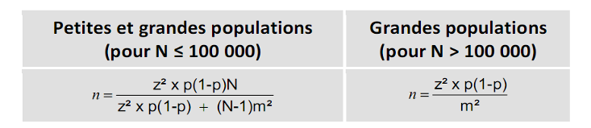
Calcul de la taille d'un échantillon
La taille de l’échantillon n dépend :
- de la marge d’erreur M (en %)
- de la taille de la population N
- du fractile z de la loi normale correspondant à l’intervalle de confiance souhaité
- de la proportion estimée de la population présentant la caractéristique étudiée dans l’étude p
Étapes :
1) on choisit le niveau de confiance et on calcule le fractile correspondant z,
2) on fixe la marge d’erreur M,
3) on détermine la taille de la population-mère N,
4) on estime la proportion de la population qui a la caractéristique étudiée (si la proportion est
ignorée, une pré-étude peut être réalisée. Sinon on pose p = 0,5)
5) on définit la taille de l’échantillon n à partir de la formule suivante :
Notes:
La plupart du temps, la taille de la population, notée N, est très grande et la taille de l’échantillon peut être calculée à partir de la formule simplifiée :
où n est la taille de l’échantillon et m la marge d’erreur (exprimée en %).
Dans le cas de populations finies (où n > 1/20 = 5% de N), on applique un facteur de correction et la taille de l’échantillon se calcule alors de la façon suivante :

Slide 39
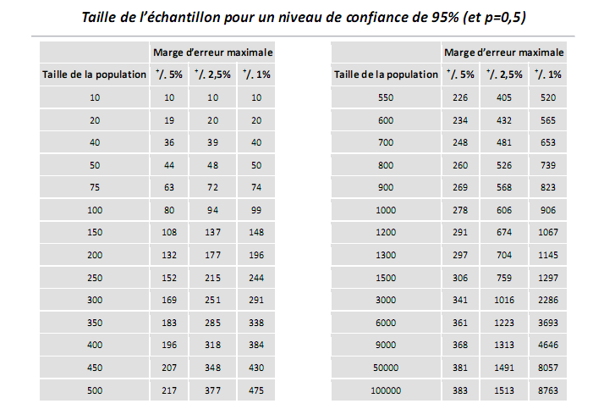
Notes:
La plupart du temps, la taille de la population, notée N, est très grande et la taille de l’échantillon peut être calculée à partir de la formule simplifiée :
où n est la taille de l’échantillon et m la marge d’erreur (exprimée en %).
Dans le cas de populations finies (où n > 1/20 = 5% de N), on applique un facteur de correction et la taille de l’échantillon se calcule alors de la façon suivante :

Slide 40
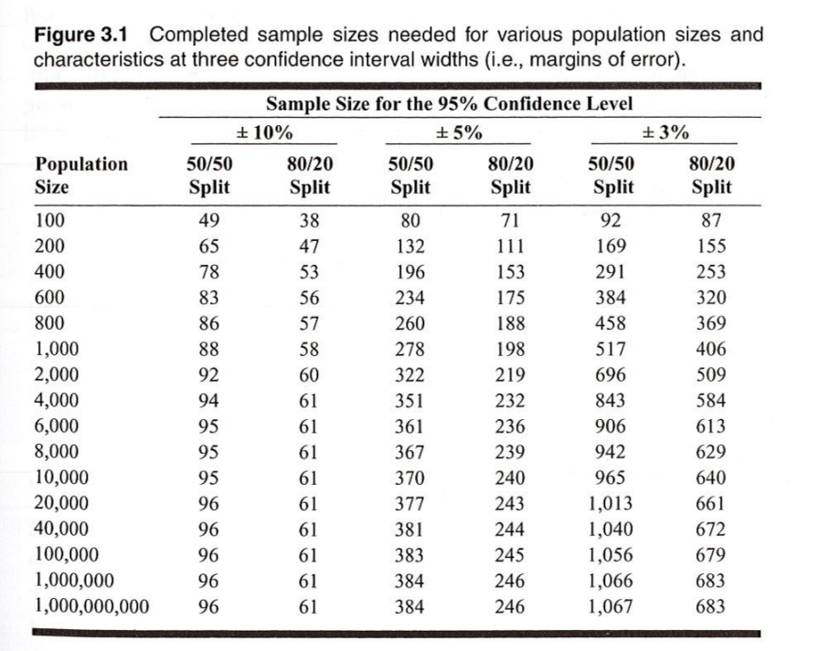
Source : DILLMAN DA, SMYTH JD, CHRISTIAN LM (2009) Internet, mail, and mixed-mode surveys: the tailored design method. Wiley, Hoboken, USA.
Notes:
50/50 = population homogène 50%homme, 50% femme
80/20 = population non homogène : 80% homme, 20% femme

Slide 41
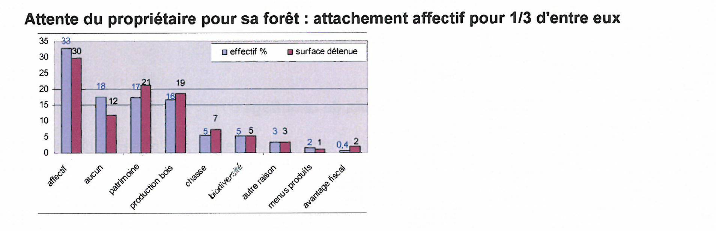
Exemple de résultats : attente des propriétaires forestiers français
Tri à plats
Source : Enquête SSP 2012
Tri croisés (segments populations)
analyses factorielles : ACP, ACM

Slide 42
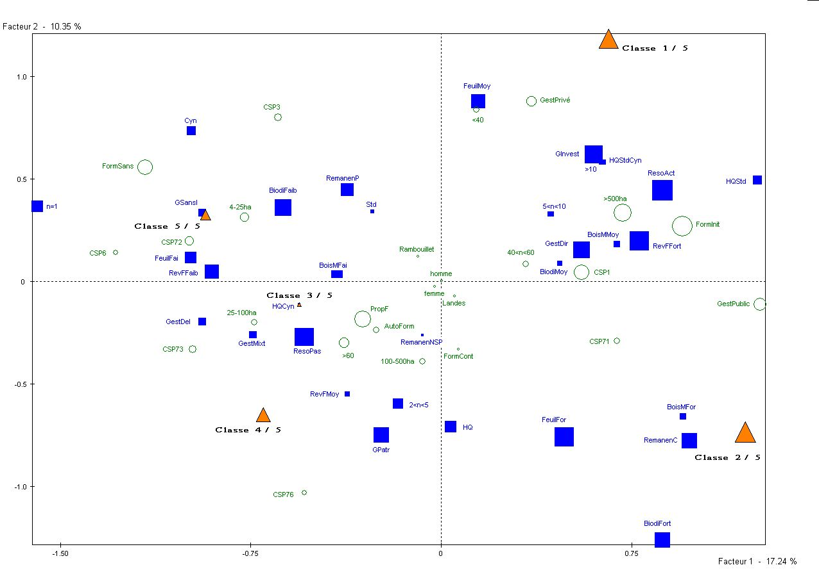
AFCM : quels facteurs expliquent la communauté de pensée de certains individus ?
G3 Passive outsiders
G1 intensive entrepreneurs
G2-Traditionalist
G4-Environmentalist foresters
Notes:
AFCM et CAH réalisées sur toutes les variables en excluant L25, car trop atypique (les analyses précédentes qui l’incluaient le classaient toujours tout seul dans une catégorie à part).
Nombre d’individus retenus pour l’analyse finale : 33 (attention donc aux conclusions que l’on tire de ces résultats…)
Commentaires AFCM
D’après l’histogramme des valeurs propres on peut s’intéresser aux 2 ou 4 premiers axes.
Le premier plan factoriel (F1,F2) explique près de 38% de l’inertie totale.
Variables qui contribuent à la construction de l’Axe 1 : ResSoc, Gestion, Sylvi2, Gestsylvi.
Variables qui contribuent à la construction de l’Axe 2 : Biodiv, Remanent, IntFeuil, Sylvi2.
Commentaires CAH
L’analyse des correspondances multiples est suivie d’une classification ascendante hiérarchique qui permet de faire une partition des individus.
La meilleure partition possible d’après SPAD est une partition en 3 classes (cassure visible sur l’histogramme des indices de niveau).
3 classes :
- Classe 1 (55%) : individus qui sont pour la récolte des rémanents, avec un intérêt faible pour la biodiversité, une faible part des revenus issus de la forêt et un intérêt environnemental des feuillus faible (G2-G3) : L05 L11 L15 L16 L20 L22 L23 L26 L29 L30 L32 L33 L34 L37 L38
L42 L43 L51
- Classe 2 (30%) : intérêt environnemental des feuillus fort, contre la récolte des rémanents, fort intérêt pour la biodiversité (G4) : L12 L14 L19 L21 L28 L39 L41 L44 L48 L49
- Classe 3 (15%) : sylviculture HQ et standard, grandes propriétés, et actifs dans le réseau social (G1) : L17 L18 L24 L35 L36

Slide 43
Problème des enquêtes quantitatives en stage
Stagiaire 1
  « mon maitre de stage veut du quanti » :
  Que veut savoir le maître de stage (combien de propriétaires forestiers n’ont pas de PSG ou pourquoi les propriétaires forestiers n’ont pas de PSG) ?
  quelle représentativité de l’échantillon ? Quel taux de réponse pour quelle population mère ? Comment redresser l’échantillon ? Comment améliorer le tx de réponse ?
  quel coût ? Pop mère = 6000, échantillon final = 361, si tx réponse = 10% , il faut envoyer 3600 courriers, 1,50€/courrier, coût total : 5500€ => alternative : enquête internet)
Stagiaire 2
  1 commune, 300 propriétaires forestiers , qui est prêt à faire du BE? le tx de réponses= 10%, J’ai fait du quanti, j’ai eu 40 réponses, est-ce représentatif ? (non, il fallait 169 réponses )
  faut-il interroger les propriétaires forestiers <1ha (pour avoir au moins 169 réponses?) ou étendre la population mère aux communes voisines?
Enquête internet
  Panel (liste e-mail pré-établie ex: électeurs CRPF > 4 ha),
  Faire connaitre enquête réseau diffusion (site du CRPF, site spécifique?)
  Qualité ergonomique du site web

Slide 44
2.3- Approche qualitative
Comprendre et expliquer les opinions de façon approfondie
  Pourquoi les gens pensent que la forêt doit remplir telle ou telle fonction et
  comment jugent-ils telles ou telles actions…?
  Recueillir un point de vue global sur un thème donné
  Recueillir informations sur des processus et les représentations sociales/préférences
  Enquête sur de petits territoires (commune- canton- filière) et sur base d’un échantillon, petit (20-50) et très diversifié
  Tester des hypothèses et variables plus complexes (réseau social informel, catégories de pensée)

Slide 45
Complémentarité des méthodes
Qualitatif et Quantitatif ne s’opposent pas mais sont complémentaires :
  Pré-enquête qualitative : quels thèmes seront pertinents pour le questionnaire ?
    Ex: Faut-il distinguer différents types de promenade ?
      Seul, avec enfants, avec famille, avec amis, avec mon chien…
  Enquête quantitative :
    Ex : combien de gens se promènent en forêt… ?
  Approfondissement qualitatif :
    comment expliquer certaines réponses du questionnaire ? Pourquoi les femmes ont-elles coché la réponse A (se promène avec quelqu’un) plutôt que B (se promène seul)

Slide 46
Analyse comparative (Vigour, 2005)
Enjeux de la comparaison : comparer pour quoi faire ?
Comparer quoi ? Des terrains, des acteurs, des pratiques, des techniques…
Objectifs de la comparaison | Logique de la comparaison
Prendre de la distance | épistémologique | Ex : adoption d’une innovation : Introduire une rupture avec le sens commun pour dégager des caractéristiques du changement et ce qui fait qu’une innovation finit par se transformer en mvt collectif (Degenne et Forsé, 1994, p. 184 »)
Mieux connaître | descriptive | Ex : décrire des comportements : les pionniers (des marginaux), les innovateurs (relais d’opinions), les suiveurs (qui se range à l’opinion dominante), les réticents (qui adoptent l’innovation car ils ne peuvent échapper au mvt dominant) Modélisation : : ex typologie des comportements
Classer ordonner | explicative | Ex : expliquer les canaux de diffusion et délais de diffusion d’une innovation (ex : les exigences du progrès technique et économique).
généraliser | théorique | Ex : Théorie du two steps : idée diffusée une première fois dans les médias ne s’impose pas. Adoption seulement après sa reprise par leaders d’opinion. (p. 99)

Slide 47
2.3.1 - Les différents types d’entretien
Entretien compréhensif : se familiariser avec les définitions/constructions d’un collectif tout en s’en distanciant
Les types d’entretien
  Exploratoire : univers social peu connu, construire hypothèses
  Entretien principal : central, analytique
  Entretien complémentaire : probatoire
Degré de liberté
  Non directif (question miroir) / directif (entretien ou questionnaire?)
  Semi-directif : guide d’entretien
Objet de l’entretien : informatif ou compréhensif
  Récit de vie
  Entretien thématique

Slide 48
2.3.1. - Les différents types d’entretien
Entretien individuel
  face-à-face,
  confiance, liberté de parole, long, discours plus lisse
Entretien de groupe (focus group)
  Entretiens dynamiques en constant ajustement, Permet de tester influence des normes collectives
  Forme d’un débat, d’une discussion (6-12 pers), bcp de données, rapide, à moindre coûts, construction d’une argumentation (du conflit au consensus)
  Temps de parole limité, prob du leader et du faux consensus (individu s’abritent derrière discours dominant pour éviter d’être mise en cause), stéréotypes plutôt qu’opinions individuelles, discours de défense et d’autojustification
  Salle équipée (enregistrement données non verbales)
  analyse complexe : discours individuel et interactions multi-acteurs

Slide 49
2.3.2 - Constitution de l’échantillon
Diversité des acteurs interrogés ;
  échantillonnage par quota (ou choix raisonné c’est-à-dire sur sélection de certains facteurs : PFO qui a des sapins, et des dépérissements) ou par « boule de neige »
Critères de sélection des enquêtés dépend de la question et des types d’informations à obtenir,
=> échantillonner toutes les catégories (activités, processus, événements, dates, locations, agents, ...) en relation avec votre QR
  Relations professionnelles/non professionnelles à l’objet étudié
  Pratiques vis-à-vis de l’objet : chasse, cueillette, sylviculture
  Opinions : pros/contre
  Réseau social : réseau de propriétaire CRPF, pro silva, CA
  Lieu de vie : ville, bourg, hameau isolé…
Notes:
Comment identifier les RS ?
Toujours eu tentation de vouloir quantifier le paysage notamment soit ses structures matérielles, ses composantes physiques : rassurant pour certains décideurs publiques de disposer de données quantitatives, de mesures, de données « objectives »
1970 : approche très descriptive et analytique 1990 : écologie du paysage (inventaire des structures matérielles et fonctionnement entre elles)
Mais approche qui demande à être complété : est on sûr que les kilomètres de haies recensées ou disparues sont bien repérés par les acteurs locaux à qui est destiné l’action de sensibilisation au paysage (agriculteurs) ? Acteurs ont souvent une vue qualitative plus que quantitative du paysage
1970 : approche sensible du paysage à œil d’expert
1990 : approche sur les perceptions et représentaions du paysage par les acteurs locaux eux-mêmes
Question centrale : qu’est que je perçois de mon paysage et comment je l’apprécie
Approche quantitative
Quantifier des opinions : combien de gens pensent que …?
Enquête sur de grands territoires (département-Etat-UE) sur d’un base d’un échantillon représentatif de la population du territoire concerné (100-1000)
Tester hypothèses et variables simples (influence de l’âge, sexe, profession)
Approche qualitative :
Comprendre de façon approfondie les RS : pourquoi les gens pensent que ….?
Enquête sur de très petits territoires (commune- canton) et sur base d’un échantillon petit (20-50) et très diversifié
Tester des hypothèses et variables plus complexes (réseau social informel, catégories de pensée)

Slide 50
2.3.2 - Constitution de l’échantillon
Au sein d’une même catégorie d’acteurs (propriétaires forestiers) Choisir des cas similaires, mais ayant une bonne variance pour les variables opératives (explicatives et à expliquer) de votre projet (ex : propriétaires forestiers affiliés Sysso).
Ajoutez des cas contrastés (ne couvrant pas forcément le cadre théorique) pour tester la validité externe (portée) de vos analyses. (propriétaires forestiers affiliés Prosilva)
Pas que des informateurs officiels, pas de hiérarchie de crédibilité
=> déterminez vos cas avant d’aller sur le terrain (fonctions dans l’organisation, programmes portées cette institution, etc.)
Saturation d’information (Strauss & Corbin) ; 20-30 entretiens
Notes:
Comment identifier les RS ?
Toujours eu tentation de vouloir quantifier le paysage notamment soit ses structures matérielles, ses composantes physiques : rassurant pour certains décideurs publiques de disposer de données quantitatives, de mesures, de données « objectives »
1970 : approche très descriptive et analytique 1990 : écologie du paysage (inventaire des structures matérielles et fonctionnement entre elles)
Mais approche qui demande à être complété : est on sûr que les kilomètres de haies recensées ou disparues sont bien repérés par les acteurs locaux à qui est destiné l’action de sensibilisation au paysage (agriculteurs) ? Acteurs ont souvent une vue qualitative plus que quantitative du paysage
1970 : approche sensible du paysage à œil d’expert
1990 : approche sur les perceptions et représentaions du paysage par les acteurs locaux eux-mêmes
Question centrale : qu’est que je perçois de mon paysage et comment je l’apprécie
Approche quantitative
Quantifier des opinions : combien de gens pensent que …?
Enquête sur de grands territoires (département-Etat-UE) sur d’un base d’un échantillon représentatif de la population du territoire concerné (100-1000)
Tester hypothèses et variables simples (influence de l’âge, sexe, profession)
Approche qualitative :
Comprendre de façon approfondie les RS : pourquoi les gens pensent que ….?
Enquête sur de très petits territoires (commune- canton) et sur base d’un échantillon petit (20-50) et très diversifié
Tester des hypothèses et variables plus complexes (réseau social informel, catégories de pensée)

Slide 51
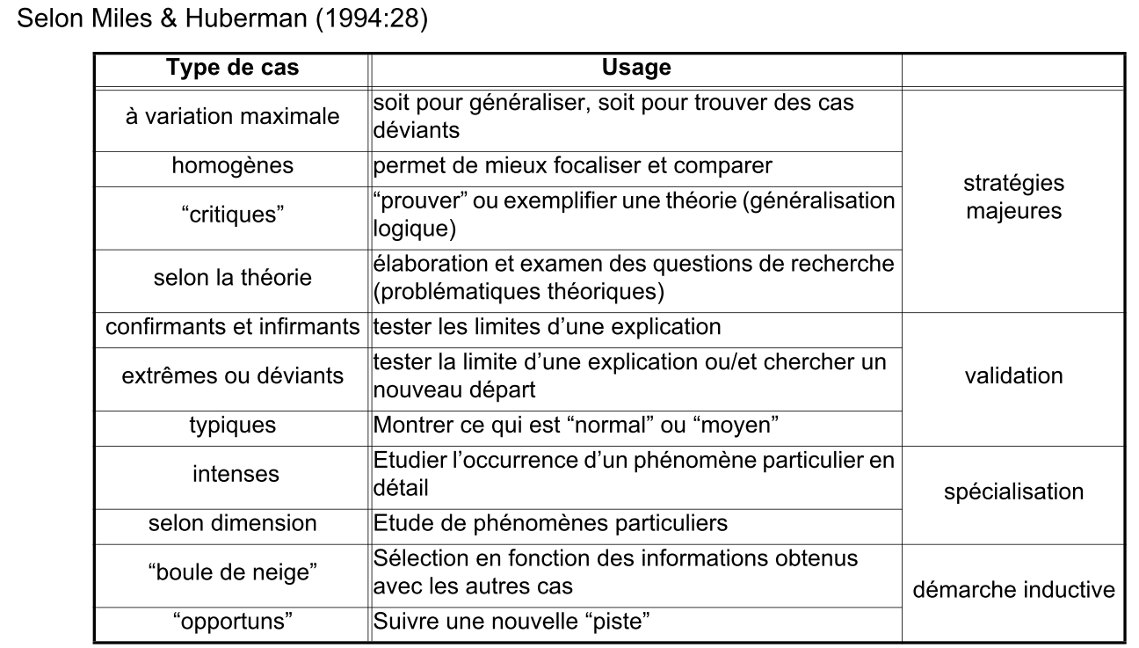
2.3.2 - Stratégie générales d’échantillonnage
(Source : Schneider, D. K., 2007)

Slide 52
2.3.3 - Guide d’entretien
Avantages/inconvénients
  Av: Cohérence, rigueur, légitime la démarche, permet de garder le cap
  Inc: Recadrage permanent, logique normative et externe à l’individu
Dans la pratique
  Lister les 4-5 thèmes/questions incontournable de l’étude
  Lister les 40-50 questions « pense-bête »
  Revenir à une liste simplifiée : 4 thèmes, 2-3 questions/thèmes (au final 10-15 questions + relance)
  Veiller à la correspondance Q Recherche/ Q enquêtés

Slide 53
  Termes simples / questions sur opinion/pratiques de l’enquêté (« vous ») éventuellement celles de ses interlocuteurs (« les autres »)
  Organisation des questions : pas de règles mais une logique ;
    « l’entonnoir » thématique : du général au particulier (F-Evnt-BD-BM)
    Chronologique (récit de vie) ou géographique (global-local)
    Entonnoir inversé (montée en généralité) : du quotidien et du local au général et au global
  Guide de conversation, pas un QCM ni un test de connaissance
Votre Forêt
La biodiversité
Le bois mort
Souches

Slide 54
Exemple : Bois Morts dans la GF
Veillez à la correspondance ! Bibliographie => Hypo=> QR=> QE
Hypothèse | Question de recherche | Question aux enquêtés
1- Les propriétaires forestiers du secteur se désintéressent de la forêt | 1 - Quel est le profil des propriétaires forestiers du secteur | « quelles surface de bois avez-vous ? » « depuis qd ? » « C’est quoi comme bois? C’est morcelé ?… » « Vous auriez pu vendre au moment d’hériter ? » , « pourquoi vous avez gardé les bois ? » « vous avez fait des travaux dernièrement ? »
2 – Les propriétaires forestiers ne sont pas intéressés par la biodiversité | Quelle sensibilité à l’environnement/ à la biodiversité ? | « Y a des enjeux environnementaux ici , en forêt aussi ? « ça vous dit qqch la biodiversité ? Qui en parle ? et vous en pensez quoi ? »
3 – les propriétaires forestiers aimeraient se débarrasser du bois mort | Qu’est ce qu’ils font du bois mort ? Pourquoi? | « Y a du BM ici? Sur vos parcelle aussi ? Pourquoi ? » « qu’est ce que vous en faites ? » - « qu’est ce que vous pensez d’en laisser plus ? »

Slide 55
Exemple de guide d’entretien sur le bois mort pour un ingénieur CRPF
I - Présentation de l’enquêté
  Quelles est (exactement) votre fonction ? vous êtes à ce poste depuis quand ? qu’est ce que vous aviez fait avant ?
  Quelle est votre zone/thématique d’intervention ? Quels partenaires?
II– Vos principales préoccupations sur le massif landais aujourd’hui
  Quels sont vos gros dossiers actuellement ?
  Quels difficultés économiques (état de la filière ; mobilisation des bois et des propio, aménagement foncier …)
  Quels problèmes « technique/sylvicole » (Reconstitution T99 ? suivi des peuplements, DFCI, dégâts gibier….)
  Ya des problèmes phytosanitaires avérés ? (fertilité du sol, parasites Fomès, stress hydrique, …)
  Qu’est ce qui freinent vos actions ? Celles de vos interlocuteurs?
III- Quelles questions environnementales vous sont posées ou vous vous posez ?
  Y a des problèmes d’environnement ici ?
  Depuis quand parle-t-on de ces question d’environnement ? Qui en parle ? Quelle ligne de conduite/politique du CRPF ?
  Qu’est ce qui a changé en matière d’environnement en 20 ans (qu’est ce que vous faisiez en matière de sylviculture et que vous ne proposez plus aujourd’hui pour des raisons environnementales ? Vos interlocuteurs vous suivent-ils ?) ? qu’est ce qui fait que cela a bougé (conflit, pression, …) ? Quelles préconisations environnementales les plus courantes dans les PSG
IV - Gestion durable Bois mort (Bm)
  quand/comment CRPF avez-vous été confronté pour la 1ère fois à question du bois mort (Bm) ? C’est quoi le bois mort ?
  comment expliquez-vous cet intérêt pour les Bm ? qui porte cette problématique ?
  qu’est ce que peut apporter BM pour l’écosystème ? pour la gestion sylvicole, ? pour le proprio ? Bm a t-il sa place dans l’écosystème landais et si oui, pourquoi en certains estiment qu’il en faudrait plus ?
  quels risques / contraintes supplémentaires en termes économiques, juridiques, biologiques :
  qu’est ce qui pose réellement problème (Bm ou cortège floristique et et faunistique associé)
V - Quel acte de gestion en faveur du Bm serait envisageable dans le futur? Avec qui en discuter?
VI - Quel âge ? Qui peut on aller voir?

Slide 56
Exercice n°1
Élaborer des guides d’entretien
  1 - Rappeler et analyser objectifs de l’étude
  2 - Quelles sont vos 4-5 questions de recherche par rapport à la personne enquêtée ? Comment les traduire en question d’entretien (repérer thèmes potentiellement pertinents pour l’enquêté et leurs articulations avec vos propres questions, repérer les notions qui vont poser problème) ?
  Hiérarchiser les questions d’entretien (entonnoir chronologique, géographique, thématique, inversé…)
  Jeux de rôle : commencer l’interview (1ères questions et relance)
Notes:
Jeux de rôles : le suspicieux (nbre d’ha en propriété ; avoir au moins un ordre d’idée), le bavard, le « mon avis n’est pas important »

Slide 57
3 - Passation de l’enquête
3.1- Par où démarrer un entretien
3.2- Stratégie d’écoute
3.3 - Les Relances

Slide 58
3.1 – Introduire l’enquête
Prise de contact :
  liste sur recommandations d’un tiers (attention à diversifier les réseaux d’interconnaissance)
  Lettre/e-mail, Porte à porte, conférence téléphonique
Cadre de l’entretien :
  Présentation de soi, étude, commanditaire (pas détailler)
  Expliquer qu’il s’agit de discuter, pas de répondre à un questionnaire. L’encourager à jouer un rôle d’informateur
  Présenter les 4 thèmes à aborder lors de l’entretien (permet définir objets centraux de l’entretien et de gérer les transitions)
  Préciser si entretien est enregistré ; conditions de l’anonymat / si non, un enquêteur + un transcripteur
  Stéréotypes/: rassurant mais à éliminer progressivement. : Faire apparaître l’originalité de son point de vue, la singularité de son opinion : question « vous …? », réponse « je… ! », « on »,
  Noter les conditions entretien : attitude de la personne, « climat », propos off, lieu, date…
Notes:
Jouer un rôle d’informateur (pas un spécialiste de la forêt mais un connaisseur de la vie locale )

Slide 59
3.1 - La première question est stratégique
Débloquer les gens
Mettre l’interviewé en terrain connu
  Question ouverte, simple,
  Enquêté doit se sentir concerné et capable de répondre
  Ex : qu’est ce qui lui est le plus familier ?
      Sa pratique professionnelle : « qu’est ce que vous faites… », «en quoi consiste votre… »
      Récit de vie ou récit historique « depuis quand vous habitez ici , depuis quand existe l’entreprise… »
  Recueillir dès le début qq données de cadrage sur l’individu ; permet d’adapter le questionnaire pour la suite
  Éviter thèmes abstraits, polysémiques ou trop précis
  Interroger sur les pratiques avant d’interroger sur les opinions; implication et expériences personnelles de l’enquêté à l’objet d’étude

Slide 60
Un exemple de mauvais guide…
Objectif de l’étude : comprendre les moyens par lesquels il est possible de faire évoluer les pratiques de la réalisation et de la mise en œuvre d’un Plan d’aménagement ou d’un Plan Simple de gestion vers une gestion davantage participative.
I- REPRESENTATION DE LA FORET ET DU METIER D’AMENAGISTE
Question 1 : Quelle est votre représentation de la forêt ?
  Avez-vous une image idéale de la forêt ?
Question 2 : Comment définissez-vous votre métier d’aménagiste ?
  Quelle est la mission d’un aménagiste ?
Question 3 : La représentation de votre métier et de la forêt ont-elles évolués ? Pourquoi ?
  Comment percevez-vous votre représentation de la forêt et celle du public
II- CONTEXTE FORESTIER ACTUEL
Question 4 : Comment voyez-vous, le contexte forestier actuel?
  Que pensez-vous et comment expliquez vous les changements actuels du monde forestier ? (Gestion durable, certification, LOF, démocratie participative)
Question 5 : Comment les forestiers sont-ils perçus par le monde extérieur?
  Ressentez-vous un regard critique sur votre métier de la part du grand public?
Question 6 : Que pensez-vous de métier de forestier dans la société d’aujourd’hui?
  Quel regard portez-vous sur votre métier ?
  Que pensez-vous de votre place au sein du monde forestier?
  Quel est, selon vous, le rôle du forestier aujourd’hui?
Question 7 : Quelles sont les difficultés auxquelles les gestionnaires forestiers sont
  confrontés dans leur métier ? Dans l’aménagement des forêts? (Classer par ordre d’importance)
Question 8 : Comment faites-vous pour répondre aux attentes multiples de la société vis-à-
  vis des forêts?

Slide 61
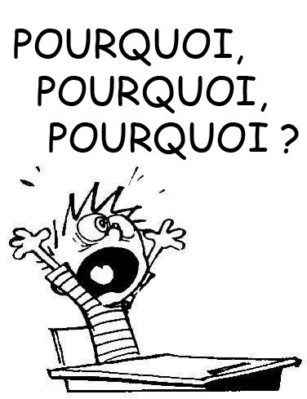
3.1 – Justification ou processus
La différence « pourquoi »/ « comment » ?
  « Comment vous… »
    Placer enquêté en situation de décrire une pratique
    Permet de saisir les changements à l’oeuvre
    Pas besoin de se justifier
  « Pourquoi vous…? » :
    utile si on cherche des justifications à l’action ;
    réaction de défense; inquisitoire, , appelle une « bonne » raison, une raison avouable, acceptable ;
      exemple de « bonne » excuse : « j’ai pas le temps, pas d’argent, pas envie » ; pourquoi n’est-ce pas une priorité ?
  D’abord poser la question du « quoi ? » du « comment ?» puis du « pourquoi ?»
    Qu’est ce que vous faites de
      Comment faites-vous
        Pourquoi faites vous çà ?

Slide 62
3.2. Stratégie d’écoute : empathie et neutralité
Empathie : capacité à comprendre tout en restant à distance
  Ton de la conversation entre individus égaux, pas un questionnement administré de haut (pas test de connaissance, pas un jugement des pratiques/opinions de l’enquêté)
  Mettre en confiance : valoriser parole de l’enquêté, montrer qu’on est intéressé par son discours, surtout au début,
  n’imposez pas vos points de vues, laissez réfléchir et parler l’interlocuteur afin de pouvoir dégager des “structures profondes »/fonds de sa pensée
  Aider enquêté aux capacités discursives limitées à s’exprimer sans trahir sa pensée ; reformuler sans condescendance ; adapter le style à votre enquêté (sans le prendre pour un demeuré)
  Si enquêteur est trop impersonnel, réponses impersonnelles
Neutralité
  Personne ne croira que vous êtes « neutre », que vous n’avez pas d’opinion sur le sujet
  Besoin pour l’enquêté de « typifier » l’enquêteur
  Faire part de ses propres interrogations plutôt que donner son avis

Slide 63
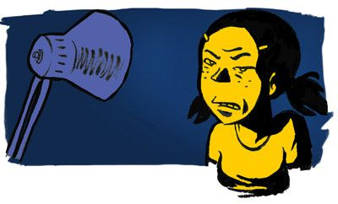
3.2 - Stratégie d’écoute
Attention au harcèlement et au pittoresque
  Préserver l’enquêté lors d’examen attentif de micro-objets, avec force détails, qui le fatigue et le met à distance de votre objet d’étude (ex: examen de ses pratiques parcelle/parcelle)
  Rester concret : éviter de laisser l’enquêté témoigner de manière décontextualisée et, en dehors de toute référence aux cadres matériels de l'existence.
  Exemple de la ballade en forêt ;
    Enquêté a sentiment rousseauiste de la nature, discours sur l’émerveillement face à l'aménagement et l' « esthétique » des lieux, description enchantée de sa sensibilité à la forêt ;
    La faire s’exprimer aussi sur aspects matériels de cette pratique: le coût financier du loisir (frais déplacements), les conflits d’usage
    Saisir les aspects de la pratique et donc dépasser les discours convenus tenus par les personnes enquêtées,
    Poser des questions occultées par la magie des lieux, la solution miraculeuse au problème (« y aurait pas qqch à améliorer ») ?

Slide 64
3.3 - Les relances
Interrompre le moins possible tant qu’on reste dans le registre de l’argumentation ;
Ne pas avoir peur des silences (repos, vérification)
Relancer la personne (sans la harceler)
  Répétition en écho : pour expliciter une réponse; demander des clarifications ; répéter les 3 derniers mots de l’enquêté, « le BM, c’est-à-dire ? »
  Interrogation contradictoire : pour situer l’enquêté par rapport à d’autres groupes d’opinion « mais d’autres pensent au contraire que…, qu’est ce que vous en pensez vous ? »
  Reformulation-résumé : permet de tester des hypothèses en cours : « vous voulez dire que….
Fin de l’entretien : redondance du discours, données socioéconomiques précises; impressions de l’enquêté

Slide 65
QQ cas difficiles
Le méfiant
  Dédramatiser la situation (entretien n’est pas une évaluation, ni un test de connaissance, ni une enquête de police), Commencer par des faits (plutôt que opinion) Déporter la critique de son action vers celle des autres, « jouer » ignorance ou besoin de ses « lumières »
Le révolté
  Le laisser s’exprimer puis sortir de son cas personnel ; l’inviter à ne pas exagérer ses propos
L’expert
  Reconnaître sa position d’expert (« le prob, c’est.. », « il faut », « y a qu’a » et puis opposer des avis de contre-experts
La langue de bois (« tout va bien », « pas de conflit »)
  Laisser brosser tableau de la situation ; amener les avis contradictoires (pourquoi cette enquête si ya pas de problème ? Il semble qu’il y ait des opposants à votre projet? )
Transcription intégrale ou prise de notes ?

Slide 66
Exercice n°1
Élaborer des guides d’entretien
  1 - Rappeler et analyser objectifs de l’étude
  2 - Quelles sont vos 4-5 questions de recherche par rapport à la personne enquêtée ? Comment les traduire en question d’entretien (repérer thèmes potentiellement pertinents pour l’enquêté et leurs articulations avec vos propres questions, repérer les notions qui vont poser problème) ?
  Hiérarchiser les questions d’entretien (entonnoir chronologique, géographique, thématique, inversé…)
  Jeux de rôle : commencer l’interview (1ères questions et relance)
Notes:
Jeux de rôles : le suspicieux (nbre d’ha en propriété ; avoir au moins un ordre d’idée), le bavard, le « mon avis n’est pas important »

Slide 67
4- Analyse de contenu
4.1 - Analyse longitudinale ou structurelle
4.2 - Analyse thématique
4.3 – Typologie et Synthèse des entretiens
4.4 – Restitution des résultats

Slide 68
Analyse de discours
Objectifs de l’analyse de discours
  Identifier les éléments de réponses à vos QR
  Découvrir faits ou informations nouvelles
  => Analyse qualitative = description + classification + connexion
Analyser le discours en fonction de l’enquêté qui se définit par
  Ses pratiques
  Sa position objective (âge, sexe, profession… ) et son contexte de vie, de parcours social…
  son discours (pas un bloc homogène, contradictions)
2 types d’analyse
  Analyse longitudinale
  Analyse thématique

Slide 69
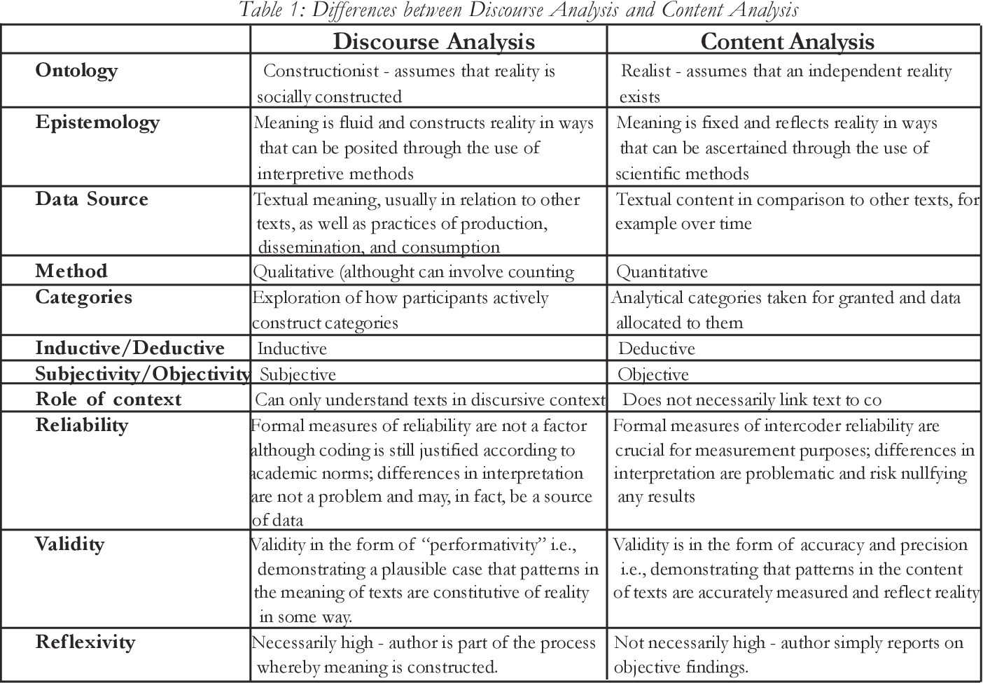
Analyse de discours ou analyse de contenu

Slide 70
4.1 - Analyse longitudinale (ou structurelle)
Principe
  dégager la logique de pensée d’un individu
  Garde la cohérence du discours (étude d’un cheminement de pensée)
Mode opératoire
  Relever associations d’idées, oppositions et contradictions
    Création de code-book selon considérations théoriques : ce que dit l’enquêté sur
      GF1- gestion forestière
      BD1 - Biodiversité
      BM1 – bois mort
    Codage par induction (catégories apparues pendant entretien)
Entretien n°1
Ma forêt
Ma sylviculture
Les bois morts
Le risques
….
Entretien n°2
La biodiversité
Ma sylviculture
Les arbres morts
La protection de la nature
….
Objet central
Gestion de mon patrimoine
Objet central : la Nature

Slide 71
4.1 - Analyse longitudinale (ou structurelle)
  Distinguer les « faits » et les « jugements » sur les faits
    PS: regards « subjectifs » sur faits « objectifs »
  être attentifs aux mots récurrents, et aux mots choisis (ex : « coléoptère saproxylique », « insecte », « petites bêtes », « bestioles », « vermine ») aux silences et aux hésitations (moments de basculement)
  Fiche-résumé du positionnement d’un individu sur l’ensemble des thèmes abordés : « le naturaliste », « le gestionnaire désintéressé », « l’industriel »…
  Attention : survalorisation du discours de certains enquêtés, « faiseurs d’entretiens » (dépasser le seul recueil du sens commun)

Slide 72
Exemple de discours
Frédéric, août 2006, (36 ans, marié, 2 enfants, dentiste, 95 ha, achat) « j’habite Toulouse mais je suis d’origine des Landes, d’ici, au niveau de ma mère, d’une famille où il y a toujours eu de la forêt, elle a 200 ha, on est trois enfants mais le partage n’a pas encore été fait bien sûr. En 2000, j’ai acheté, je n’ai rien hérité pour l’instant, donc j’ai acheté 95 hectares (…). J’aime bien la forêt donc voilà !… il y en a, pour le même prix, qui auraient acheté un appartement en Loi Robien. Moi j’ai choisi ça… pour le meilleur et pour le pire (rires) ça j’en sais rien encore(…) J’ai investi ici parce que je connais. Quand je vais pour faire les crédits à la banque, quand je dis que je j’achète de la forêt, à chaque fois c’est des regards d’incompréhension (…). On me l’a dit souvent ! : « c’est pour chasser, c’est pour l’agrément… » mais jamais en tant que placement économique, à rentabilité on va dire… ça jamais, j’ai jamais eu ça…[Enquêteur : et c’est pourtant la première motivation ?] ah oui, tout à fait… moi je vous ai dit, j’aurai pas acheté un appartement à Toulouse pour le même prix ! c’est même plus cher, un appartement (…). L’intérêt économique, il est primordial, tout à fait… c’est un placement économique ; ça c’est clair, c’est pas du tout une forêt d’agrément… Faut être clair quand même (L23) »

Slide 73
J’habite Toulouse, 3 enfants
Je suis originaire d’ici, des Landes
Ma mère est landaise propriétaire
3 frères, rien hérité pour l’instant (70 ha)
Immobilier Loi Robien
Achat en 2000, 95 ha
J’aime la forêt
La banque, regards d’incompréhension
J’ai investi parce que je connais (les Landes)
Chasse agrément ?
Intérêt économique primordial
Pas une forêt d’agrément
Un capital pour ses propres enfants (95ha/3 + 70ha/3 = 50 ha/enfants)

Slide 74
Synthèse/résumé fragment d’entretien
Jeune gestionnaire à distance, propriété moyenne, qui va grossir (100, 160 ha, 300 ha ?)
Motivation/gestion forestière :
  maximisation du placement,
  investissement dans forêt comme ça aurait pu être dans autre produit d’épargne
Attitude/envt :
  pas une forêt d’agrément mais de production
Attitude/bois mort
  Inutile, trop couteux à évacuer
Conclusion : « Forestier investisseur/financier » (Profil G1 )

Slide 75
Exercice d’analyse longitudinale
Entretien n° 25b
Nom : Jean Age : 51 ans
Lieu : Gironde Date : 27/04/2009
Durée : 157 min
Profession : sylviculteur, adjoint d’un expert forestier
Formation forestière : Non puis BTS gestion forestière par alternance
Réseau : Prosylva, Planfor, AFI, CRPF, ENGREF, ENITA, INRA
Propriété : privée + usufruit tante
Origine : héritage, pas d’achat
Surface : 160 ha
Enfants : 0
Sources de revenu Vente de ses bois + ETF occasionnel + Revenu du conjoint

Slide 76
PHD : Est-ce que vous avez eu des gros dégâts ?
Jean : J’ai eu des gros dégâts en 99 et… on a été bien touché mais, bon, le marché était assez porteur quand même. Il y avait une demande alors qu’aujourd’hui je suis assez touché, plutôt un peu moins que la moyenne disons mais quand même bien touché. Et par contre, là, le marché est inexistant. Enfin quoi, vous le savez. Et pourtant en 2001, on a monté à 10 propriétaires un petit groupement de producteurs donc qui depuis 2001 écoule chaque année toutes les éclaircies sur les dix propriétés. (…) Alors on a à peu près 5000 ha. On a réuni comme ça, le maximum de surface avec le minimum de personne et il y en a deux du groupement qui s’occupe de gérer tout ça, de trouver les clients, les prestataires pour les coupes, débardages, transports etc. On livre directement aux usines. Ca marche très bien depuis 2001 sauf que là...
PHD : Ils ont beau se démener…
Jean : Ils n’arrêtent pas, des journées de 12 heures et puis ils ne trouvent pas de pistes intéressantes, enfin ils sont un peu désespérés.
PHD : C’est qui qui est chargé dans le groupement de… ?
Jean : Alors c’est E**** et A****. Ils sont du côté de Captieux-là tous les deux. Ils sont très, très bien, un groupement ne tiendrait pas le coup et n’aurait pas d’intérêt s’il n’était pas mené par des hommes de valeur, et là, c’est le cas. Alors ils tentent de lancer des projets de stockage, d’achats de terrain éventuellement pour mettre à disposition de quelqu’un qui ferait éventuellement du stockage. Ils cherchent toutes sortes de pistes et ils ont l’impression que tout s’effondre autour d’eux à mesure qu’ils avancent. C’est pas… L’export, bien sûr, tout ce qui peut leur sembler être une piste, ils l’explorent et ils ont quelques petits marchés et qui sont réduits.
PHD : Pas bien valorisé ?
Jean : Si, plutôt un peu mieux que le reste mais à petit volume. Donc impossible d’écouler les volumes qu’on a à l’intérieur du groupement. Bon c’est pour vous dire que de ce point de vue là, je suis en meilleure position qu’en 99 puisqu’on a cette structure qui est informelle mais qui marche très bien.

Slide 77
Exercice d’Analyse longitudinale
1) Quel thème est introduit?
2) Quelle structuration du discours
  Quel enchaînement des idées ? Quelles oppositions ? Quelles associations
  Quelles incohérences dans le jeu des questions/réponses?
Ce fragment d’entretien répond-il aux 2 QR suivantes?
  Quel est son état d’esprit après la tempête de 2009 ?
  Quelle estimation des dégâts fait-il sur sa propriété ?
Qu’apporte-t-il comme autres informations utiles?

Slide 78
Résumé de l’analyse longitudinale
Question de départ sur dégâts mais réponse à côté sur le groupement de producteurs, point de vue collectif plus qu’individuel
Le groupement aurait être un moyen de limiter l’impact économique des dégâts (mais ça ne fonctionne pas)
Plusieurs problèmes cumulés:
  Des dégâts, des prix bas,
  pas de débouchés pour de gros volumes
Diagnostic bizarre sur les dégâts :
  Comparaison difficile avec 1999
  Moins touché en 2009 que la « moyenne » de quoi (de ses voisins, du massif landais, de 1999 ???? )

Slide 79
4.2 -Analyse thématique (ou transversale)
Principe
  Recenser et analyser les thèmes abordés dans l’ensemble des entretiens
Mode opératoire
  Lister les thèmes abordés par un individu et son positionnement par rapport à ce thème (code book de 10 à 50 codes) ;
  Regrouper ensemble les extraits d’entretien d’individu qui parlent d’un même thème
  Éclatement de la pensée d’un individu ; mais regroupement d’individu proche sur une thématique donnée
Outils :
  Le crayon… ça suffit pour vous… et moi
  Les logiciels d’analyse textuelle si gros corpus de texte (+20 entretiens, +400 pages de texte, des entretiens sur 3 ans …)
    Analyse statistique des occurrences de mots (Alceste, Prospero, Iramuteq, TXM, RQDA)
    Classement thématique en lien avec variables sociodémographiques (NVIVO, MAXQDA, Sonal, Taguette)

Slide 80
4.3 - Schéma global d’analyse de contenu
Entretien n°1
Ma forêt
Ma sylviculture
Les bois morts
Le risques
….
Entretien n°2
La biodiversité
Ma sylviculture
Les arbres morts
La protection de la nature
….
Entretien n°6
La filière bois
Mon PSG
La vermine
Les écolos…
Groupe I : acteur n°1, et 6
Bois mort, obstacle à la production
Groupe III : acteur n°2, 7 et 14
Laisser faire la nature
Objet central
Gestion de mon patrimoine
Objet central : la Nature
Objet central : la production

Slide 81
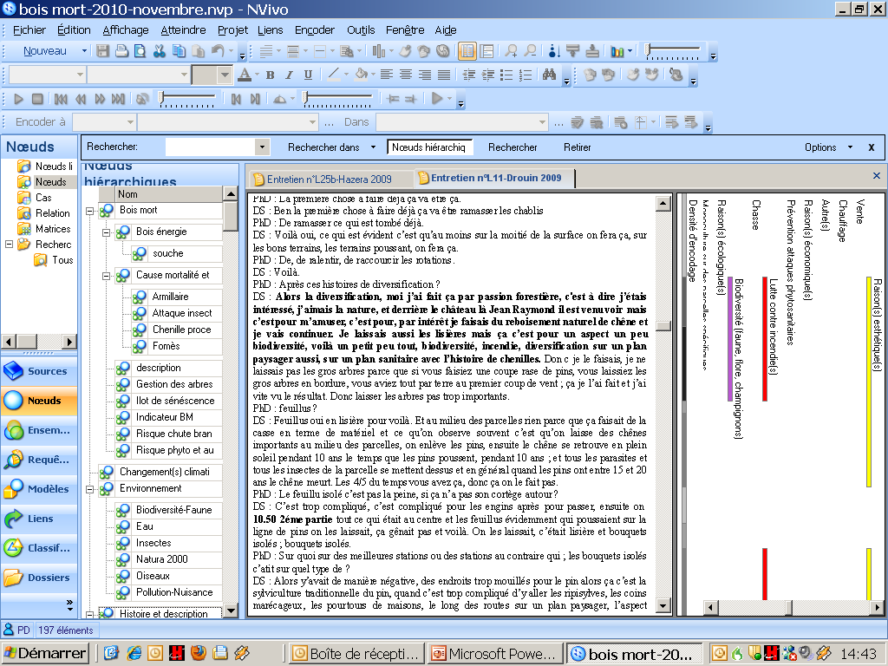

Slide 82
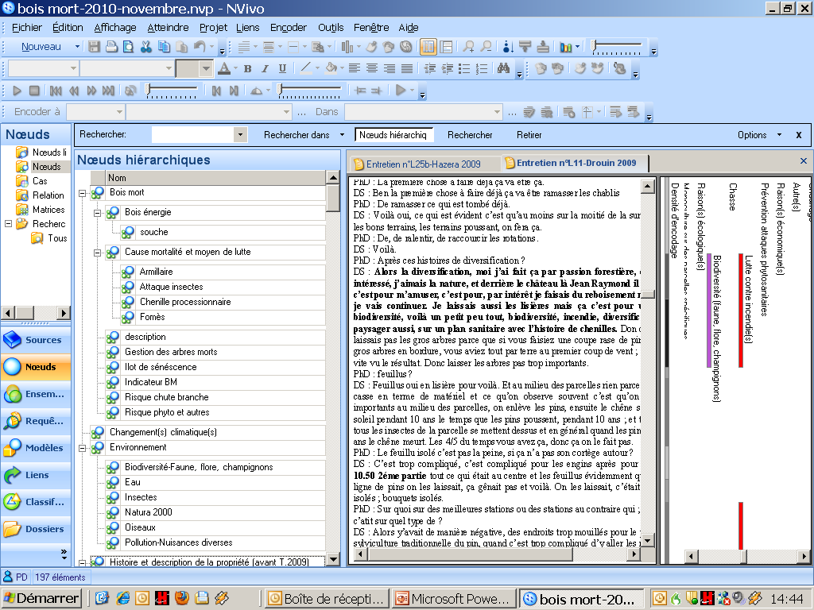
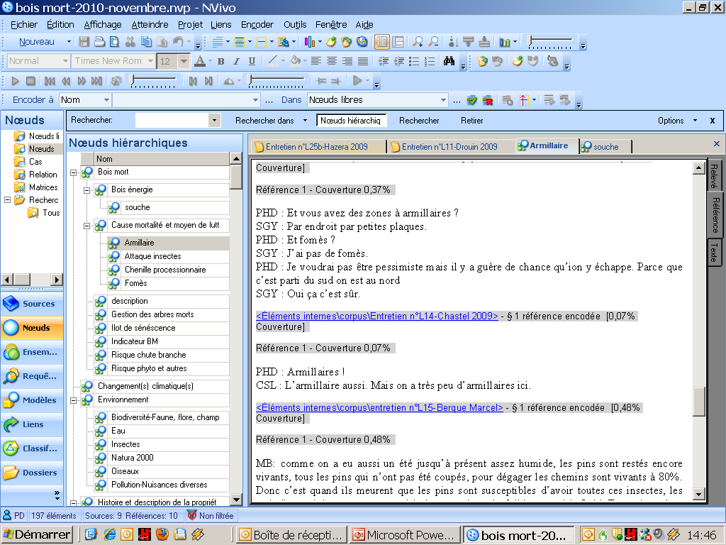
Logiciel similaire à Nvivo mais gratuit : Taguette

Slide 83
LES ACTEURS
LES THEMES |  | N°26 Jean Louis | N°23 Frédéric | N°31 Bernard | Synthèse/Thèmes
 | Propriété et gestion forestière | Petit propriétaire, peu actif, manque de capitaux gestion directe peu active | Propriété moyenne, fort investissement financier, Délégation de gestion | Apiculteur Petit propriétaire | 2 profils de gestion forestière : bon père de famille, pro active,
 | Environnement | Diversifier le système de production (feuillus) | Préserver des conditions de production favorables pour le pin | Centrés sur le pin mais diversification feuillu | 2 types de RS : Pro environnement ; Non pertinent
 | BD | Apprécie les feuillus Dénonce ongulés | Les variétés de pins maritime améliorés et Pinus taeda Dénonce tous ravageurs | les abeilles et fleurs favorables à production de miel | 3 types de RS : Pro feuillus, pro pins, les holistes
 | Bois mort | Peur de l’infestation Intérêt écologique pour oiseaux Méfiance mais pas chasse systématique au bois mort Il le donne ou le laisse | Peur de l’infestation Intérêt écologique nul Evacuation systématique ou don si coût évacuation trop élevé | Peur de l’infestation Intérêt écologique évident Il laisse le bois mort | 1 point commun : peur de l’infestation 2 syst rationalité : instrumental/axiologique 3 types de pratiques - laisser - donner - évacuer
 | Synthèse par individu | Type propriétaireG1 : « hédoniste » : petit propio peu actif, qui laisse bois mort | Type propriétaire G2 : « productivistes » : gros proprio , pas de place pour bois mort | Type propriétaire G1 : « hédoniste » : petit propio peu actif, qui laisse bois mort

Slide 84
4.3 - Construire une typologie
  Méthode permettant de s’extraire de la singularité des cas individuels et du foisonnement des matériaux pour dégager des similitudes au sein de groupes relativement homogènes et sans évacuer la richesse des corpus. » (Demazière, 2013)
  => agréger des unités (individus) autour d’un petit nombre d’entre elles, choisies comme attracteurs, comme noyaux de la typologie
Domaine des variables | VARIABLES | MODALITES
Gestion forestière | Objectif de gestion | Rentabilité économique/Autoconsommation/ /Multifonctionnalité
 | Niveau de gestion sylvicole sur le plateau et sur la forêt alluviale | Sylviculture intensive/gestion patrimoniale/ gestion passive
Rapport à la biodiversité | Qualification de la biodiversité | Sauvage/entrave/accompagnatrice/alliée
 | Prise en compte de la biodiversité sur le plateau et sur la ripisylve | Forte et intégrée/ moyenne et ségrégationniste/ faible
Pression sur la forêt | Type de pression sur la propriété forestière dans la vallée du Ciron | Risques naturels/intensification des pratiques forestières et érosion de la biodiversité/ renforcement de la réglementation forestière et/ou environnementale/pression économique du marché du bois
Variables socio-démographiques | Lieu de résidence de l'enquêté | Vallée du Ciron/Nouvelle-Aquitaine/autres régions de France ou étranger
 | Mode d’acquisition de la propriété | Héritage/Achat
 | Taille de la propriété | 4-25ha/25-100ha/100-500ha/>500ha
Réseau social | Type d'implication dans les réseaux forestiers | Actif/passif
 | Type d'implication dans les réseaux environnementaux | Actif/passif

Slide 85
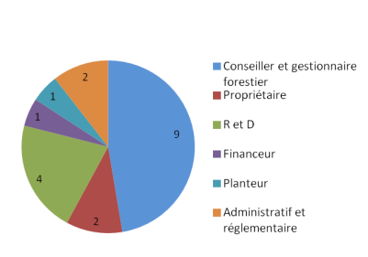
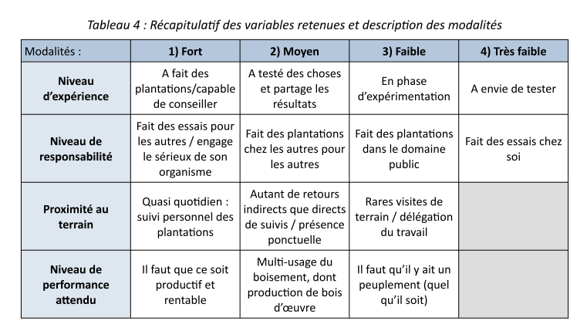
Description des 4 variables et ses 3-4 modalités décrivant les acteurs interviewés en vue de créer des groupes d’acteurs , Mémoire C. Tourangin, 3e année Agro Montpellier, 2022, Analyse des difficultés techniques et sociologiques à l’usage des plantations en mélange par les acteurs forestiers de Nouvelle-Aquitaine.

Slide 86
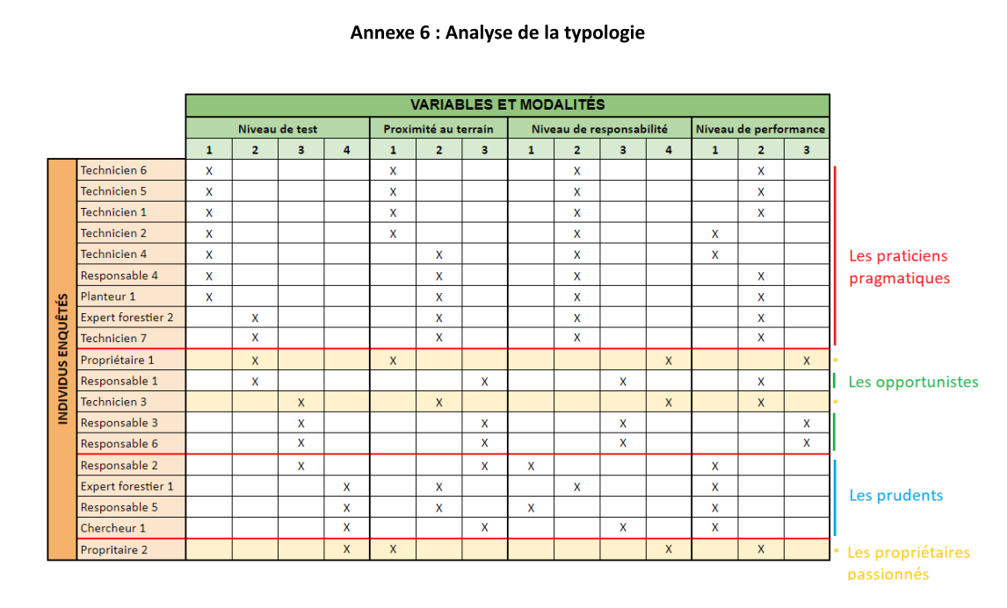
Création des groupes d’acteurs en fonction des 4 variables et leur modalités : Ressemblance/différence intra/inter groupe – Mémoire C. Tourangin, 3e année Agro Montpellier, 2022

Slide 87
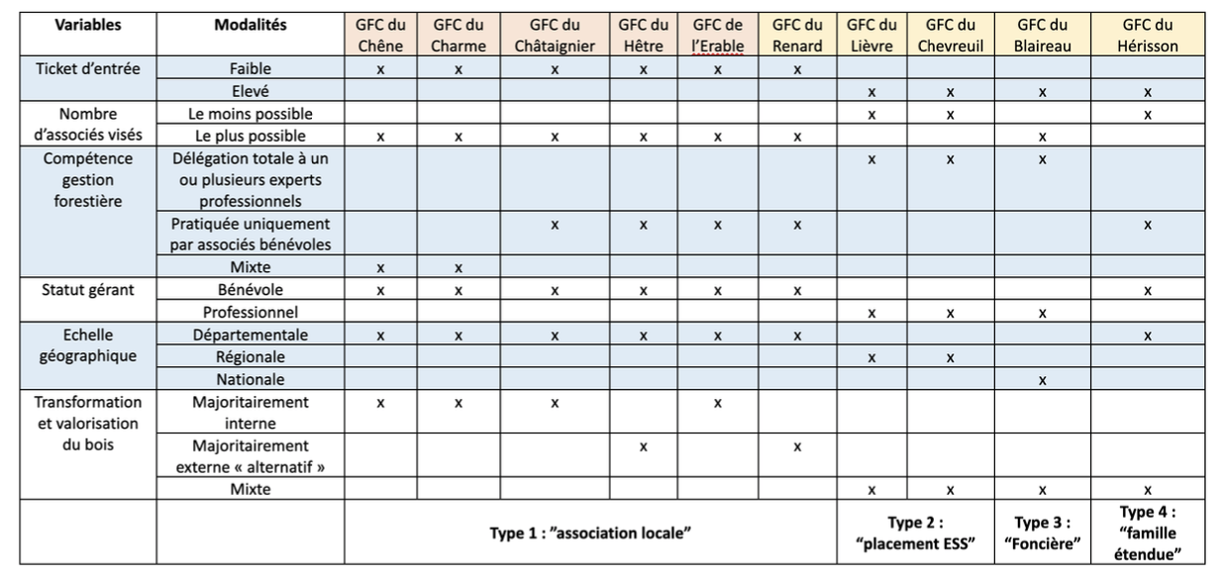
Typologie de groupement forestier citoyen et écologique (Bettina Leblanc, 2024)

Slide 88
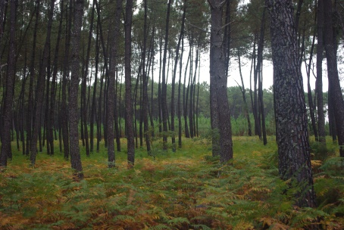
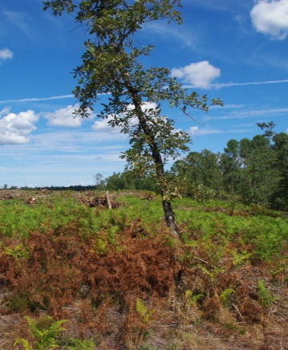
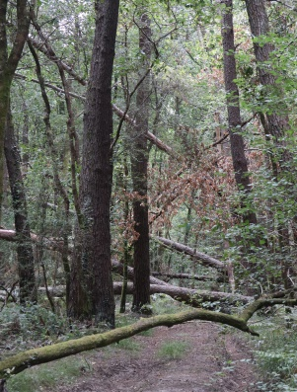
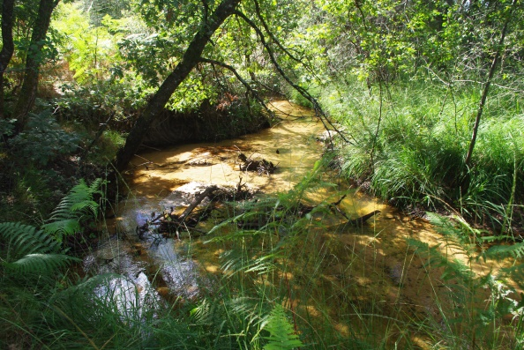
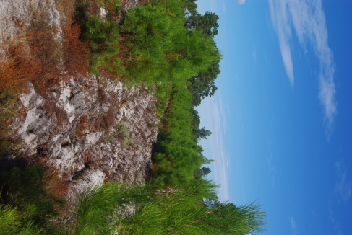
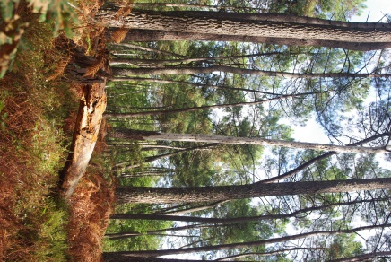
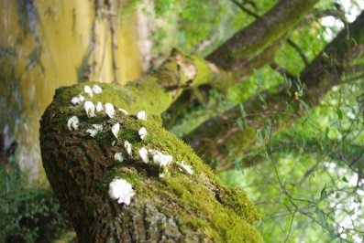
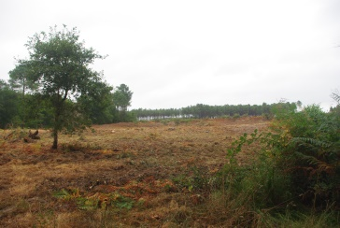
Exemple de typologie : types d’attitudes % conservation biodiversité dans la vallée du Ciron – E.Dusacre, 2020, Mémoire 3A Agro Montpellier
5
Notes:
6 groupes de propriétaires forestiers et 6 façons de considérer et d’intégrer la biodiversité dans leurs pratiques forestières

Slide 89
Identification de meta-profil de propriétaires
Croisement de logiques individuelles (utilité, conformité aux normes, connaissances, expériences pratiques), de sensibilité aux facteurs structurels (politiques forestières, marché, politiques environnementales, réseaux d’information, opinion publique) et caractéristiques socio démographiques
Type
T1 “Optimizers” (Economy-oriented) | “businessmen” (LT), “Forest entrepreneurs” (SE); “Grands propriétaires ” (FR, GR), “Forest farmer” (IE) Grande propriété, leader actifs dans les réseaux de vulgarisation, innovateur Rentabilité/productivité comme critère de performance,
T2 “traditionalist ” (tradition oriented) | “Gestionnaire bon père de famille” (FR), “household FOw”(LT), “family FOw” (SE), “multi-objective FOw” (IT) Petite moyenne propriété forestière, intégré dans réseau de pairs mais pas leader Attachés à pratiques routinisées, testés par expérience des prédécesseurs
T3 “Passives” (Outsider/passive) | “Passif/absentéiste” (FR), “ad hoc owner” (LT), “neglecting famer” (IE), “disinterested FOw” (IT), Petite propriété, souvent absentéiste, Pas/peu de contact avec réseaux de pairs Gestion a minima, pas des “illettrés sylvicoles” mais non-conseillés,
T4 “Environmentalists” (close to nature) | “Environmentaliste” (FR), “forest lover” (LT), “green values” FOw (SE), Double objectif rentabilité économique et protection de l’environnemetn/ résilience du peuplement Adepte de mode de gestion alternative, diversification des mode de gestion
Tension entre généralisation/simplification vs affinement/dispersion des profils
Individu « multiple » : caractérisation vs réduction
Notes:
10 pays : BG, FR, GR, IE, IT, LT, NL, PT, SE, SK
profils ou idéaux-types communs aux 10 pays . Idéaux types construits sur leurs logiques d’action individuelle et sur leurs sensibilité à des facteurs structurels (marché, politiques publiques, prescriptions environnementales, information, etc.)
PFO pas réductible à un seul type de logique
Type
T1 “Optimizers” (Economy-oriented)
“businessmen” (LT), “Forest entrepreneurs” (SE); “Grands propriétaires ” (FR, GR), “Forest farmer” (IE)
Grande propriété, leader actifs dans les réseaux de vulgarisation, innovateur
Rentabilité/productivité comme critère de performance
Normes environnementales comme facteur limitant à la rentabilité
Revenu forestier issus dune grande diversité possible de produits (BO, BI, BE, Chasse)
T2 “traditionalist ” (tradition oriented)
“Gestionnaire bon père de famille” (FR), “household FOw”(LT), “family FOw” (SE), “multi-objective FOw” (IT)
Petite moyenne propriété forestière, intégré dans réseau de pairs mais pas leader
Attachés à pratiques routinisées, testés par expérience des prédécesseurs
Revenu forestier issus plus faibles, moins de diversité possibles,(BO/BI, forêt “caisse d’épargne/patrimoine”.
T3 “Passives” (Outsider/passive)
“Passif/absentéiste” (FR), “ad hoc owner” (LT), “neglecting famer” (IE), “disinterested FOw” (IT),
Petite propriété, souvent absentéiste, Pas/peu de contact avec réseaux de pairs
Gestion a minima en fonction des besoins (bois de chauffage, champignon) , pas des “illettrés sylvicoles” mais non-conseillés, potentiel d’investissement personnel
Vrais passifs , l’héritage fardeau
T4 “Environmentalists” (close to nature)
“Environmentaliste” (FR), “forest lover” (LT), “green values” FOw (SE),
Double objectif rentabilité économique et protection de l’environnement
Adepte de mode de gestion alternative, diversification des mode de gestion Looks to earn their living from forestry while still aiming to protect the environment.
Critère de performance : résilience du peuplement, approche biocentrique
Cas particulier : hédoniste, récréationniste (objectif : préservation cadre de vie)
T5 Public (public or collective forest manager)
“State forest managers”, “Municipalities forest managers”, “Managers for collective organisation”)
Gestionnaire de grandes propriétés publiques, très intégrés dans réseau de professionnels
Gestion multifonctionnelle mais pas toujours à l’aise pour tout concilier (nouvelle gestion publique : crédo de l’équilibre des comptes)
Sensibles aux changements d’orientations des politiques forestières
Tension entre
Généralisation/simplification vs affinement/dispersion des profils
Qualification (complexité des relations à la forêt, style de vie) vs quantification (fiabilité des registres cadastraux, données de base manquantes, comparaison difficiles)
Individu « mutiple » : profilage vs reduction citadin écolo, chasseur, boursicoteur

Slide 90
4.4 - Restitution des résultats
Intro
  bande d’annonce du film : genre/lieux/acteurs/intrigue/script-déroulé/1 résultat possible (pas la fin du film) -1-1,5 p.
Contexte & problématique
  Etat de la situation/état de l’art/ préciser le problème initial
  Présentation hyp, QR, méthodes, Conditions d’entretien, taille et méthode d’échantillonnage, niveau de directivité, thèmes abordés…
Présentation des groupes d’individus, Groupe 1/2/3..
  Qu’est ce qui rassemblent les individus au sein d’un même groupe?
  Quelles opinions partagent-ils ?
Réponses thématique aux QR
    Sur quels thèmes, vision différentes d’un thème donné les groupes se rejoignent ils ou s’opposent-ils ? Ex : La place du BM
      Même priorité donnée à vision économique
      Différence sur la place de la thématique environnementale
      Différence argumentation sur BM et BF : justification économique du BF que n’a pas le BM

Slide 91
Mémoire FIF OG 2012
Exposer le cadre théorique en 1-2 pages (sociologie de la connaissance, de l’environnement…) plutôt qu’en ½ page
  Durkheim (1894) les règles de la méthode sociologique (en ligne)
  Clément (2011) la sociologie cognitive
  Berger P. ; Luckmann T. (1996) La construction sociale de la réalité
Appliquer même neutralité et distance dans l’analyse et le compte-rendu des entretiens qu’il s’agisse de propriétaires forestiers ou d’acteurs institutionnels (bienveillance vs ironie)
Eviter stigmatisation d’un groupe (étiquette péjorative: « les passifs »; se mettre dans leur peau et voir ce que cela fait d’être appelé ainsi) ; éviter instruction à charge (« G1 ne respecte pas la loi, ne suit pas son PSG… »… ne pas porter de jugement mais essayer de comprendre pourquoi l’individu se met hors normes).
Lors de la rédaction du plan d’action, éviter ton comminatoire (« il devrait » ou « il pourrait » )

Slide 92
Conclusion
Quantitatif :
  Proportion d’habitants qui pensent que…
  hiérarchiser des enjeux
Qualitatif :
  Connaissance approfondie : « pourquoi les gens pensent que ….? », cerner leur vision du problème
  dénouer les situations de blocage entre acteurs ; redéfinition en commun d’un problème
  proposer des représentations qui permettent aux acteurs de s’engager sur une nouvelle vision de leur territoire : admettre place de la forêt (résineuse et feuillue)
  identifier des marges de manœuvre : « qu’est ce qui peut être admis par la plupart des enquêtes, quel point est irréductible »
Complémentarité des deux approches

Slide 93
Bibliographie
Bardin L. (2013) L’analyse de contenu. Paris, 296 p.
Beaud S. ; Weber F. (1997) Guide de l'enquête de terrain. La Découverte, Paris, 327 p.
Becker S.H. (2002) Les ficelles du métier. Comment conduire sa recherche en sciences sociales. La Découverte, Paris, 352 p.
Becker S.H. (2003) Inférence et preuve en observation participante. Fiabilités des données et validité des hypothèses. In: L'enquête de terrain, (ed Céfaï D.), La Découverte, Paris, p. 309-339.
Berger P. ; Luckmann T. (1986) La construction sociale de la réalité. Méridiens Klincksieck, Paris, 288 p.
Céfaï D. ed. (2003) L'enquête de terrain. La Découverte, Paris, 615 p.
Dany L. (2016) Analyse qualitative du contenu des représentations sociales. In: Les représentations sociales, (eds Lo Monaco G. ; Delouvée S., et al.), de Boeck, Bruxelles, p. 85-102.
Durkheim E. (1894) Les règles de la méthode sociologique. In: Les classiques des sciences sociales, vol. [Dernière mise à jour de cette page] le jeudi 16 octobre 2008, URL: http://dx.doi.org/doi:10.1522/cla.due.reg1 . Consulté le 30 juin 2009.
Ghiglione R, Matalon (1998) Les enquêtes sociologiques. Théories et pratqiues. Paris, Armand Colin
Hammersley M. (2003) Le tournant rhétorique en ethnographie. Une réponse popérienne au textualisme. In: L'enquête de terrain, (ed Céfaï D.), La Découverte, Paris, p. 295-306.
Kaufmann J.-C. (1996) L'entretien compréhensif. Nathan, Paris, 127 p.
De Singly F. (1992) L'enquête et ses méthodes : le questionnaire. Nathan, Paris, 128 p.
Sabourin P. (2009) L'analyse de contenu In: Recherche sociale. De la problématique à la collecte des données, Presse de l'Université du Québec, 5ème édition
Schütz A. (1987) Le chercheur et le quotidien. Méridiens Klincksieck, Paris, 286 p
Vigour C. (2005) La comparaison dans les sciences sociales. Pratiques et méthodes. La Découverte, Paris, 335 p.

Slide 94
JODELET D . (sousladirectionde), 2003 . Lesreprésentations sociales .Paris: PressesUniversitairedeFrance . 454p .(Sociologie d’aujourd’hui) .
Durkheim (1898) «Représentations individuelles et représentations collectives» (1898), Revue de Métaphysique et de Morale, tome VI, numéro de mai 1898.
Carolan (2019) , words, according to Williams, offer portals into the very assumptions that underlie our ideas about the world. When we assign meanings to a term we, often unknowingly, adopt ideas about how the world ought to be, which makes this inquiry into our shared vocabulary of immense practical consequence.

Slide 95
Manuel d’enquêtes sociologiques
Bardin L. (2013) L’analyse de contenu. Paris, 296 p.
Barona C.O. (2023) Eight recommendations to improve the reporting of qualitative social research in urban nature studies. Urban Forestry & Urban Greening, vol. 84, p. 127921
Beaud S. ; Weber F. (1997) Guide de l'enquête de terrain. La Découverte, Paris, 327 p.
Curtis S. ; Gesler W. ; Smith G. ; Washburn S. (2000) Approaches to sampling and case selection in qualitative research: examples in the geography of health. Social Science & Medicine, vol. 50, n° 7, p. 1001-1014.
Dany L. (2016) Analyse qualitative du contenu des représentations sociales. In: Les représentations sociales, (eds Lo Monaco G. ; Delouvée S., et al.), de Boeck, Bruxelles, p. 85-102.
Denzin N.K. (1994) Handbook of qualitative research. SAGE Publications Ltd, Thousand Oaks.
Ghiglione R. ; Matalon B. (1998) Les enquêtes sociologiques. Théorie et pratiques. Armand Colin, Paris.
Kaufmann J.-C. (1996) L'entretien compréhensif. Nathan, Paris, 127 p.
Mason J. (2002) Qualitative researching. SAGE Publications, London.
Miles M.B. ; Huberman M.A. ; Saldaña J. (2013) Qualitative Data Analysis: A Methods Sourcebook. SAGE Publications.
Palinkas L.A. ; Horwitz S.M. ; Green C.A. ; Wisdom J.P. ; Duan N. ; Hoagwood K. (2015) Purposeful Sampling for Qualitative Data Collection and Analysis in Mixed Method Implementation Research. Administration and Policy in Mental Health and Mental Health Services Research, vol. 42, n° 5, p. 533-544.
Patton M.Q. (2002) Qualitative Evaluation and Research Methods. SAGE Publications Ltd, 3rd edition, , Thousand Oaks, CA, California.
De Singly F. (1992) L'enquête et ses méthodes : le questionnaire. Nathan, Paris, 128 p.
Sabourin P. (2009) L'analyse de contenu In: Recherche sociale. De la problématqiue à la collecte des données, Presse de l'Université du Québec, 5ème édition
Strauss A. ; Corbin J. (1994) Grounded theory methodology. In: Handbook of qualitative research, (eds Denzin N.K. ; Lincoln Y.S.), SAGE Publications Ltd, Thousand Oaks, p. 273-285.
Strauss A. ; Corbin J. (2003) L'analyse de données selon la grounded theory. Procédure de codage et critères d'évaluation. In: L'enquête de terrain, (ed Céfaï D.), La Découverte, Paris, p. 363-379

Slide 96
Vigour C. (2005) La comparaison dans les sciences sociales. Pratiques et méthodes. La Découverte, Paris, 335 p.
Biblio complémentaires :
Becker S.H. (2002) Les ficelles du métier. Comment conduire sa recherche en sciences sociales. La Découverte, Paris, 352 p.
Becker S.H. (2003) Inférence et preuve en observation participante. Fiabilités des données et validité des hypothèses. In: L'enquête de terrain, (ed Céfaï D.), La Découverte, Paris, p. 309-339.
Berger P. ; Luckmann T. (1986) La construction sociale de la réalité. Méridiens Klincksieck, Paris, 288 p.
Céfaï D. ed. (2003) L'enquête de terrain. La Découverte, Paris, 615 p.
Durkheim E. (1894) Les règles de la méthode sociologique. In: Les classiques des sciences sociales, vol. [Dernière mise à jour de cette page] le jeudi 16 octobre 2008, URL: http://dx.doi.org/doi:10.1522/cla.due.reg1 . Consulté le 30 juin 2009.
Hammersley M. (2003) Le tournant rhétorique en ethnographie. Une réponse popérienne au textualisme. In: L'enquête de terrain, (ed Céfaï D.), La Découverte, Paris, p. 295-306.
Haraway, D. (2009) « Savoirs situés : la question de la science dans le féminisme et le privilège de la perspective partielle », dans Des singes, des cyborgs et des femmes. La réinvention de la nature. (trad. Oristelle Bonis, préf. M.-H. Bourcier, Jacqueline Chambon),
Kaufmann J.-C. (1996) L'entretien compréhensif. Nathan, Paris, 127 p.
Negura L. (2006) L'analyse de contenu dans l'étude des représentations sociales. In: Sociologies, [en ligne] Théories et recherches, Mis en ligne le 22 octobre 2006. Consulté le 08 décembre 2009. URL: http://sociologies.revues.org/index993.html.
Schütz A. (1987) Le chercheur et le quotidien. Méridiens Klincksieck, Paris, 286 p
Weston C. ; Gandell T. ; Beauchamp J. ; McAlpine L. ; Wiseman C. ; Beauchamp C. (2001) Analyzing Interview Data: The Development and Evolution of a Coding System. Qualitative Sociology, vol. 24, n° 3, p. 381-400.
Rihoux B. ; Marx A. ; Álamos-Concha P. (2014) 25 années de QCA (Qualitative Comparative Analysis) : quel chemin parcouru ? Revue internationale de politique comparée, vol. 21, n° 2, p. 61-79.

